Slide 1





Бюджет для граждан
К решению Думы города Урай от 28.05.2026 №41
«Об исполнении бюджета городского округа Урай
Ханты-Мансийского автономного
округа –Югры за 2025 год»

Slide 2

Итоги реализации бюджетной политики в городе Урай за 2025 год
№ п/п | Цели и задачи бюджетной политики за 2025 год | Результаты за 2025 год
1. | Обеспечение сбалансированности и финансовой устойчивости бюджета городского округа | За 2025 год в бюджет города Урай поступило 5 642 732,7 тыс. руб., что выше утвержденного первоначального годового плана на 115,6%. К уровню 2024 года доходы уменьшились на 894 436,4 тыс.руб., или на 14%. Расходы бюджета города Урай за 2025 год исполнены в сумме 5 696 509,2 тыс.руб., или на 97,5% от плана. К аналогичному периоду 2024 года расходы за 2025 год снизились на 10,0% или на 625 967,0 тыс.руб. По итогам 2025 года бюджет города исполнен с дефицитом в сумме 53 776,5 тыс. руб.
2. | Сохранение налогового потенциала, получение необходимого объема доходов | Работа по увеличению поступлений доходов в бюджет города Урай проводится на постоянной основе. Для привлечения дополнительных средств в бюджет города Урай в течение 2025 года проведена работа, в результате которой исполнение доходной части бюджета выше первоначального утвержденного плана на 15,6% или 762 978,3 тыс. руб. за счет сверхплановых поступлений (собственные доходы, безвозмездные поступления из бюджета автономного округа, прочие безвозмездные поступления).
3. | Участие в реализации региональных проектов, охватывающих ключевые направления социально-экономического развития | На реализацию региональных проектов, направленных на достижение целевых показателей национальных проектов (федеральных проектов), с учетом средств местных бюджетов в 2025 году направлено 249 421,4 тыс.руб. В 2025 году сохранена социальная направленность бюджета -72,5%. На финансирование отраслей: здравоохранение, образование, социальная политика, культура, физическая культура и спорт, в 2025 году направлено 3 684 834,4 тыс. руб., или 64,7% всех расходов бюджета.
4. | Повышение эффективности управления бюджетными расходами | В ходе исполнения бюджета города Урай в 2025 году сложившаяся экономия бюджетных ассигнований в объеме 59 676,3 тыс.руб. перераспределена на приоритетные расходные обязательства. В целях повышения эффективности использования бюджетных ассигнований в 2025 году закупки осуществляются централизовано (совместно) на одноименный товар, работу, услугу по отрасли. Кроме, того проведена оптимизация штатной численности муниципальных учреждений дополнительного образования в сфере физической культуры и спорта.
5. | Повышение бюджетной эффективности муниципального управления | В соответствии с требованиями бюджетного законодательства с муниципальным образованием (получателем дотации) в 2025 году, было заключено соглашение, предусматривающее меры по социально экономическому развитию и оздоровлению муниципальных финансов, выполнение обязательств по которым ежеквартально мониторилось. За качественное управление муниципальными финансами (оценка качества организации и осуществления бюджетного процесса сложилась выше средней), в целях стимулирования роста налогового потенциала и качества планирования доходов местных бюджетов город Урай получил гранты на общую сумму 26,1 млн.руб. По итогам 2025 года бюджет муниципального образования исполнен по доходам в сумме 5 642 732,7 тыс.руб. или на 99,7% к уточненному плану, по расходам - в сумме 5 696 509,2 тыс.руб. или на 97,5% к уточненному плану. По итогам 2025 года бюджет города исполнен с дефицитом в сумме 53 776,5 тыс. руб.

Slide 3
Итоги реализации долговой политики в городе Урай за 2025 год
№ п/п | Цели и задачи долговой политики за 2025 год | Результаты за 2025 год
1. | Обеспечение эффективности осуществления муниципальных заимствований; прозрачность процессов управления муниципальным долгом города; гибкого реагирование на изменяющиеся условия финансовых рынков и использования наиболее благоприятных форм заимствований; оперативного управления муниципальным долгом | Долговая политика города Урай в 2025 году способствовала поддержанию долговой нагрузки города на низком уровне. Деятельность муниципалитета была направлена на проведение взвешенной долговой политики. Итогом реализации данной задачи явилось отсутствие долговых обязательств муниципального образования на конец отчетного года. Заемные средства муниципальным образованием в 2025 году на погашение дефицита бюджета города не привлекались.

Slide 4
Основные показатели социально-экономического развития города Урай за 2023-2025 годы
Показатели | единицы измерения | Факт за 2023 год | Темп роста 2023 года к 2022 году, % | Факт за 2024 год | Темп роста 2024 года к 2023 году, % | Факт за 2025 год | Темп роста 2025 года к 2024 году, %
1 | 2 | 3 | 4 | 5 | 6 | 7 | 8
Демография:
Численность населения (среднегодовая) | тыс.человек | 41 249 | 99,0 | 41 304* | 100,1 | 41 317* | 100,0
Труд и занятость населения:
Среднесписочная численность работников (без внешних совместителей) по полному кругу организаций | тыс.человек | 15,188 | 106,5 | 15,620 | 102,8 | 15,625* | 100,0
Среднесписочная численность работников (без внешних совместителей) по организациям, не относящимся к субъектам малого предпринимательства | тыс.человек | 10,344 | 96,8 | 10,120 | 99,8 | 9,609* | 95,0
Объем инвестиций в основной капитал:
в действующих ценах каждого года | млн.руб. | 3935,5 | 92,8 | 7459,8 | 189,6 | 6143,5 | 82,4
Индекс физического объема | % к предыдущему году в сопоставимых ценах | 85,1 | х | 173,7 | х | 76,4 | х
Финансы:
Доходы бюджета муниципального образования | млн.рублей | 5057,6 | 123,5 | 6537,2 | 129,2 | 5 642,7 | 86,3
в том числе безвозмездные поступления от других бюджетов бюджетной системы Российской Федерации | млн.рублей | 3613,4 | 130,2 | 4713,5 | 130,4 | 3414,1 | 72,4
Расходы бюджета муниципального образования | млн.рублей | 4917,6 | 121,4 | 6322,5 | 128,6 | 5 696,5 | 90,1
Ввод в действие жилых домов и объектов соцкультбыта:
Жилые дома (общая площадь квартир) | тыс.кв.м | 21,1 | 24,1 | 16,2 | 76,9 | 30,0 | 186,0
Уровень жизни населения:
Среднемесячная номинальная начисленная заработная плата одного работника по крупным и средним предприятиям | рублей | 97 686,2 | 114,3 | 114 415,3 | 117,1 | 132 244,0* | 115,6
Среднедушевые денежные доходы населения | рублей | 46 618,0 | 106,0 | 47 693,0 | 102,3 | 53 241,0* | 111,6
Потребительские расходы на душу населения | рублей | 45 210,0 | 105,2 | 46 154,3 | 102,1 | 51 265,0* | 111,1
Реальные располагаемые денежные доходы неселения | % | 102,0 | х | 105,3 | х | 107,3* | х
Показатели развития малого и среднего предпринимательства:
Количество субъектов малого и среднего предпринимательства (без учета индивидуальных предпринимателей) | единиц | 196 | 98,5 | 201 | 102,6 | 197 | 98,0
Индивидуальные предприниматели | человек | 1035 | 100,9 | 1032 | 99,7 | 1091 | 105,7
Среднесписочная численность работающих на малых и средних предприятиях | тыс. человек | 1,208 | 135,6 | 1,120 | 92,7 | 1,044 | 93,2
* оценка

Slide 5
Меры, направленные в 2025 году на увеличение доходов бюджета городского округа Урай, повышение эффективности бюджетных расходов и сокращение долговой нагрузки
Итоги реализации Плана мероприятий по росту доходов, оптимизации расходов и сокращению (поддержанию на безопасном уровне) муниципального долга бюджета городского округа город Урай на 2025 год и на плановый период 2026 и 2027 годов, утвержден постановлением от 28.01.2025 №138 «О мерах по реализации решения Думы города Урай от 29.11.2024 №81 «О бюджете городского округа Урай Ханты-Мансийского автономного округа - Югры на 2025 год и на плановый период 2026 и 2027 годов»
Наименование мероприятий | Бюджетный эффект от реализации мероприятий за 2025 год (тыс.рублей)
Мероприятия по росту доходов бюджета городского округа Урай
Мероприятия, осуществляемые в целях поддержки и стимулирования субъектов малого и среднего предпринимательства города Урай | 10 810,2
Мероприятия, направленные на ликвидацию задолженности юридических и физических лиц, в том числе субъектов малого и среднего предпринимательства города Урай, в целях увеличения налоговых поступлений в бюджет городского округа | 2 587,9
Сокращение дебиторской задолженности и проведение разъяснительной работы с арендаторами и пользователями муниципального имущества города Урай о целесообразности своевременной уплаты неналоговых платежей | 635,9
Проведение мероприятий, связанных с взысканием штрафов, назначенных в результате применения мер административной ответственности | 151,0
Итого | 14 185,0

Slide 6
Меры, направленные в 2025 году на эффективность бюджетных расходов и сокращение долговой нагрузки
(продолжение таблицы)
Наименование мероприятий | Бюджетный эффект от реализации мероприятий за 2025 год (тыс.рублей)
2. Мероприятия по оптимизации расходов бюджета муниципального образования:
Проведение мероприятий, связанных с эффективностью расходов бюджета городского округа, за исключением межбюджетных трансфертов, в том числе: | 59 676,3
Проведение мероприятий, связанных с эффективностью осуществления закупочной деятельности, обоснованности цен, контрактов, комплектности и технических характеристик, проведение экспертизы поставленного товара, результатов выполненной работы, оказанной услуги | 32 648,2
Проведение мероприятий направленных на повышение энергосбережения и энергетической эффективности. Снижение расходов на оплату коммунальных услуг, модернизация имеющегося оборудования | 27 028,1
3. Мероприятия по сокращению муниципального долга и расходов на его обслуживание:
Установление предельного годового объема расходов на обслуживание муниципального долга не более 1,0 % от общего годового объема расходов бюджета городского округа, за исключением расходов, осуществляемых за счет субвенций | 0,0
Итого | 59 676,3

Slide 7
Изменения параметров бюджета городского округа Урай в 2025 году, тыс.рублей
Наименование | ДОХОДЫ | РАСХОДЫ | Дефицит (-)/ профицит (+)
Первоначально утверждено решением Думы города Урай от 29.11.2024 года №81 | 4 879 754,4 | 5 004 687,1 | -124 932,7
Утверждено решением о бюджете от 18.03.2025 №12 (1 правка) | 5 016 276,1 | 5 607 788,5 | -591 512,4
Изменения (+, -) | +136 521,7 | +603 101,4 | -466 579,7
Утверждено решением о бюджете от 30.05.2025 №32 (2 правка) | 5 232 994,7 | 5 824 507,1 | -591 512,4
Изменения (+, -) | +216 718,6 | +216 718,6 | 0,0
Утверждено решением о бюджете от 06.10.2025 №71 (3 правка) | 5 513 084,1 | 6 104 596,5 | -591 512,4
Изменения (+, -) | +280 089,4 | +280 089,4 | 0,0
Утверждено решением о бюджете от 19.12.2025 №109 (4 правка) | 5 677 077,8 | 5 860 113,9 | -183 036,1
Изменения (+, -) | +163 993,7 | -244 482,6 | +408 476,3
Изменения, вносимые в соответствии со с.217 БК, 232 БК РФ, и по основаниям в ст.5 решения Думы от 29.11.2024 №81 | -16 907,2 | -16 907,2 | 0,0
Общие изменения за год (+, -) | +780 416,2 | +838 519,6 | -58 103,4
Уточненный бюджет на 31.12.2025 года | 5 660 170,6 | 5 843 206,7 | -183 036,1

Slide 8
Сведения о внесении изменений в параметры бюджета города Урай в 2025 году по видам доходов, тыс.рублей
Наименование показателя | План по решению Думы от 29.11.2024 №81 (первоначальный) | Изменения, внесенные решением Думы от 18.03.2025 №12 (+/-) (уточнение 1) | Изменения, внесенные решением Думы от 30.05.2025 №32 (+/-) (уточнение 2) | Изменения, внесенные решением Думы от 06.10.2025 №71 (+/-) (уточнение 3) | Изменения, внесенные решением Думы от 19.12.2025 №109 (+/-) (уточнение 4) | Итого изменений, внесенных решение Думы | Изменения, вносимые в соответствии со ст.217, 232 БК РФ, и по основаниям в ст.5 решения Думы от 29.11.2024 №81 | Уточненный план на 2025 год
1 | 2 | 3 | 4 | 5 | 6 | 7 | 8 | 9=(2+7+8)
НАЛОГОВЫЕ И НЕНАЛОГОВЫЕ ДОХОДЫ | 1 991 096,3 | + 461,8 | - 315,5 | + 11 281,3 | + 230 193,1 | + 241 620,7 | 0,0 | 2 232 717,0
НАЛОГОВЫЕ ДОХОДЫ | 1 815 538,6 | 0,0 | 0,0 | + 11 267,1 | + 217 832,9 | + 229 100,0 | 0,0 | 2 044 638,6
Налог на доходы физических лиц | 1 499 503,2 | 0,0 | 0,0 | + 11 267,1 | + 184 229,7 | + 195 496,8 | 0,0 | 1 695 000,0
Акцизы по подакцизным товарам (продукции), производимым на территории Российской Федерации | 21 179,3 | 0,0 | 0,0 | 0,0 | + 820,7 | + 820,7 | 0,0 | 22 000,0
НАЛОГИ НА СОВОКУПНЫЙ ДОХОД, в том числе: | 224 208,7 | 0,0 | 0,0 | 0,0 | + 6 299,2 | + 6 299,2 | 0,0 | 230 507,9
Налог, взимаемый в связи с применением упрощенной системы налогообложения | 215 767,0 | 0,0 | 0,0 | 0,0 | + 6 133,0 | + 6 133,0 | 0,0 | 221 900,0
Единый налог на вмененный доход для отдельных видов деятельности | 0,0 | 0,0 | 0,0 | 0,0 | + 1 440,5 | + 1 440,5 | 0,0 | 1 440,5
Единый сельскохозяйственный налог | 1 190,0 | 0,0 | 0,0 | 0,0 | - 1 274,3 | - 1 274,3 | 0,0 | - 84,3
Налог, взимаемый в связи с применением патентной системы налогообложения | 7 251,7 | 0,0 | 0,0 | 0,0 | 0,0 | 0,0 | 0,0 | 7 251,7
НАЛОГИ НА ИМУЩЕСТВО, в том числе: | 55 347,4 | 0,0 | 0,0 | 0,0 | + 11 942,6 | + 11 942,6 | 0,0 | 67 290,0
Налог на имущество физических лиц | 23 128,4 | 0,0 | 0,0 | 0,0 | + 8 871,8 | + 8 871,8 | 0,0 | 32 000,0
Транспортный налог | 12 425,0 | 0,0 | 0,0 | 0,0 | + 725,0 | + 725,0 | 0,0 | 13 150,0
Земельный налог | 19 794,2 | 0,0 | 0,0 | 0,0 | 2 345,8 | + 2 345,8 | 0,0 | 22 140,0
ГОСУДАРСТВЕННАЯ ПОШЛИНА | 15 300,0 | 0,0 | 0,0 | 0,0 | + 14 540,7 | + 14 540,7 | 0,0 | 29 840,7

Slide 9
(продолжение таблицы)
Наименование показателя | План по решению Думы от 29.11.2024 №81 (первоначальный) | Изменения, внесенные решением Думы от 18.03.2025 №12 (+/-) (уточнение 1) | Изменения, внесенные решением Думы от 30.05.2025 №32 (+/-) (уточнение 2) | Изменения, внесенные решением Думы от 06.10.2025 №71 (+/-) (уточнение 3) | Изменения, внесенные решением Думы от 19.12.2025 №109 (+/-) (уточнение 4) | Итого изменений, внесенных решение Думы | Изменения, вносимые в соответствии со ст.217, 232 БК РФ, и по основаниям в ст.5 решения Думы от 29.11.2024 №81 | Уточненный план на 2025 год
1 | 2 | 3 | 4 | 5 | 6 | 7 | 8 | 9=(2+7+8)
НЕНАЛОГОВЫЕ ДОХОДЫ | 175 557,7 | + 461,8 | - 315,5 | + 14,2 | + 12 360,2 | + 12 520,7 | 0,0 | 188 078,4
ДОХОДЫ ОТ ИСПОЛЬЗОВАНИЯ ИМУЩЕСТВА, НАХОДЯЩЕГОСЯ В ГОСУДАРСТВЕННОЙ И МУНИЦИПАЛЬНОЙ СОБСТВЕННОСТИ, в том числе: | 138 758,4 | 0,0 | 0,0 | 0,0 | + 411,4 | + 411,4 | 0,0 | 139 169,8
Доходы от дивидендов по акциям, принадлежащим муниципальному образованию | 675,9 | 0,0 | 0,0 | 0,0 | - 352,6 | - 352,6 | 0,0 | 323,3
Доходы, получаемые в виде арендной либо иной платы за передачу в возмездное пользование государственного и муниципального имущества | 100 358,1 | 0,0 | 0,0 | 0,0 | - 1 307,1 | - 1 307,1 | 0,0 | 99 051,0
Прочие доходы от использования имущества и прав, находящихся в государственной и муниципальной собственности | 37 724,4 | 0,0 | 0,0 | 0,0 | + 2 071,1 | + 2 071,1 | 0,0 | 39 795,5
Плата за негативное воздействие на окружающую среду | 146,3 | 0,0 | 0,0 | 0,0 | + 64,3 | + 64,3 | 0,0 | 210,6
ДОХОДЫ ОТ ОКАЗАНИЯ ПЛАТНЫХ УСЛУГ (РАБОТ) И КОМПЕНСАЦИИ ЗАТРАТ ГОСУДАРСТВА | 2 702,3 | + 51,2 | 0,0 | 0,0 | + 3 213,6 | + 3 264,8 | 0,0 | 5 967,1
ДОХОДЫ ОТ ПРОДАЖИ МАТЕРИАЛЬНЫХ И НЕМАТЕРИАЛЬНЫХ АКТИВОВ, в том числе: | 30 383,3 | 0,0 | 0,0 | 0,0 | + 8 196,1 | + 8 196,1 | 0,0 | 38 579,4
Доходы от реализации имущества, находящегося в государственной и муниципальной собственности | 26 629,2 | 0,0 | 0,0 | 0,0 | + 7 308,0 | + 7 308,0 | 0,0 | 33 937,2
Доходы от продажи земельных участков , находящихся в государственной и муниципальной собственности | 3 754,1 | 0,0 | 0,0 | 0,0 | + 888,1 | + 888,1 | 0,0 | 4 642,2
ШТРАФЫ, САНКЦИИ, ВОЗМЕЩЕНИЕ УЩЕРБА | 3 567,4 | 0,0 | 0,0 | + 14,2 | + 153,3 | + 167,5 | 0,0 | 3 734,9

Slide 10
(продолжение таблицы)
Наименование показателя | План по решению Думы от 29.11.2024 №81 (первоначальный) | Изменения, внесенные решением Думы от 18.03.2025 №12 (+/-) (уточнение 1) | Изменения, внесенные решением Думы от 30.05.2025 №32 (+/-) (уточнение 2) | Изменения, внесенные решением Думы от 06.10.2025 №71 (+/-) (уточнение 3) | Изменения, внесенные решением Думы от 19.12.2025 №109 (+/-) (уточнение 4) | Итого изменений, внесенных решение Думы | Изменения, вносимые в соответствии со ст.217, 232 БК РФ, и по основаниям в ст.5 решения Думы от 29.11.2024 №81 | Уточненный план на 2025 год
1 | 2 | 3 | 4 | 5 | 6 | 7 | 8 | 9=(2+7+8)
ПРОЧИЕ НЕНАЛОГОВЫЕ ДОХОДЫ, в том числе: | 0,0 | + 410,6 | - 315,5 | 0,0 | + 321,5 | + 416,6 | 0,0 | 416,6
Прочие неналоговые доходы | 0,0 | 0,0 | 0,0 | 0,0 | + 321,4 | + 321,4 | 0,0 | 321,4
Инициативные платежи, зачисляемые в бюджеты городских округов | 0,0 | + 410,6 | - 315,5 | 0,0 | + 0,1 | + 95,2 | 0,0 | 95,2
БЕЗВОЗМЕЗДНЫЕ ПОСТУПЛЕНИЯ, всего: | 2 888 658,1 | + 136 059,9 | + 217 034,1 | + 268 808,1 | - 66 199,4 | + 555 702,7 | - 16 907,2 | 3 427 453,6
Безвозмездные поступления от других бюджетов бюджетной системы Российской Федерации, в том числе: | 2 888 658,1 | + 1 940,0 | + 329 339,1 | + 268 488,1 | - 66 278,3 | + 533 488,9 | - 16 907,2 | 3 405 239,8
Дотации бюджетам бюджетной системы Российской Федерации | 182 125,3 | 0,0 | 0,0 | + 30 074,6 | + 3 476,4 | + 33 551,0 | 0,0 | 215 676,3
Субсидии бюджетам бюджетной системы Российской Федерации | 932 302,5 | 0,0 | + 326 695,0 | + 203 690,5 | - 52 345,1 | + 478 040,4 | - 5 485,8 | 1 404 857,1
Субвенции бюджетам бюджетной системы Российской Федерации | 1 696 617,6 | 0,0 | + 1 564,1 | + 34 524,0 | - 15 657,3 | + 20 430,8 | - 11 511,4 | 1 705 537,0
Иные межбюджетные трансферты | 77 612,7 | + 1 940,0 | + 1 080,0 | + 199,0 | - 1 752,3 | + 1 466,7 | + 90,0 | 79 169,4
Прочие безвозмездные поступления | 0,0 | + 137 958,0 | - 112 305,0 | + 320,0 | + 0,7 | + 25 973,7 | 0,0 | 25 973,7
Доходы бюджетов бюджетной системы российской федерации от возврата остатков субсидий, субвенций и иных межбюджетных трансфертов, имеющих целевое назначение, прошлых лет | 0,0 | 0,0 | 0,0 | 0,0 | + 78,3 | + 78,3 | 0,0 | 78,3
Возврат остатков субсидий, субвенций и иных межбюджетных трансфертов, имеющих целевое назначение, прошлых лет | 0,0 | - 3 838,1 | 0,0 | 0,0 | - 0,1 | - 3 838,2 | 0,0 | - 3 838,2
ИТОГО ДОХОДОВ: | 4 879 754,4 | + 136 521,7 | + 216 718,6 | + 280 089,4 | + 163 993,7 | + 797 323,4 | - 16 907,2 | 5 660 170,6

Slide 11
Сведения о внесении изменений в параметры бюджета города Урай в 2025 году по разделам, подразделам классификации расходов бюджета, тыс.рублей
Код | Наименование показателя | План по решению Думы от 29.11.2024 №81 (первоначальный) | Изменения, внесенные решением Думы от 18.03.2025 №12 (+/-) (уточнение 1) | Изменения, внесенные решением Думы от 30.05.2025 №32 (+/-) (уточнение 2) | Изменения, внесенные решением Думы от 06.10.2025 №71 (+/-) (уточнение 3) | Изменения, внесенные решением Думы от 19.12.2025 №109 (+/-) (уточнение 4) | Итого изменений, внесенных решение Думы | Изменения, вносимые в соответствии со ст.217, 232 БК РФ, и по основаниям в ст.5 решения Думы от 29.11.2024 №81 | Уточненный план на 2025 год
1 | 2 | 3 | 4 | 5 | 6 | 7 | 8 | к.9=(к.4+к.5+к.6+к.7+к.8) | к.10=к.3+к.8+к.9
0100 | Общегосударственные вопросы | 393 894,7 | + 8 237,9 | - 7 508,9 | + 5 733,4 | + 10 132,4 | 16 594,7 | + 90,0 | 410 579,5
0102 | Функционирование высшего должностного лица субъекта Российской Федерации и муниципального образования | 31 636,3 |  |  | + 3 865,1 | + 1 707,1 | + 5 572,2 |  | + 37 208,5
0103 | Функционирование законодательных (представительных) органов государственной власти и представительных органов муниципальных образований | 17 019,6 |  |  | + 445,0 | + 159,0 | + 604,0 |  | + 17 623,6
0104 | Функционирование Правительства Российской Федерации, высших исполнительных органов государственной власти субъектов Российской Федерации, местных администраций | 255 871,9 | + 6 370,9 |  | + 3 819,1 | + 12 223,7 | + 22 413,7 | - 110,0 | + 278 175,6
0105 | Судебная система | 6,7 |  |  |  | 0,0 | 0,0 |  | + 6,7
0106 | Обеспечение деятельности финансовых, налоговых и таможенных органов и органов финансового (финансово-бюджетного) надзора | 50 887,2 |  |  | + 940,8 | - 153,0 | + 787,8 | + 110,0 | + 51 785,0
0107 | Обеспечение проведения выборов и референдумов | 0,0 | + 994,4 |  | - 994,3 |  | + 0,1 |  | + 0,1
0111 | Резервные фонды | 7 357,4 |  | - 652,7 | + 2 799,8 | - 1 332,5 | + 814,6 | - 600,3 | + 7 571,7
0113 | Другие общегосударственные работы | 31 115,6 | + 872,6 | - 6 856,2 | - 5 142,1 | - 2 471,9 | - 13 597,6 | + 690,3 | + 18 208,3
0300 | Национальная безопасность и правоохранительная деятельность | 42 772,9 | + 11 561,3 | 0,0 | + 832,2 | + 232,6 | 12 626,1 | 0,0 | + 55 399,0
0304 | Органы юстиции | 6 829,8 |  |  | + 61,5 | + 78,1 | + 139,6 |  | + 6 969,4
0309 | Защита населения и территории от чрезвычайных ситуаций природного и техногенного характера, гражданская оборона | 55,9 | - 16,1 |  |  | - 25,9 | - 42,0 |  | + 13,9
0310 | Защита населения и территории от чрезвычайных ситуаций природного и техногенного характера, пожарная безопасность | 32 608,7 | + 5 068,9 |  | + 770,7 | - 144,4 | + 5 695,2 |  | + 38 303,9
0314 | Другие вопросы в области национальной безопасности и правоохранительной деятельности | 3 278,5 | + 6 508,5 |  |  | + 324,8 | + 6 833,3 |  | + 10 111,8

Slide 12
(продолжение таблицы)
Код | Наименование показателя | План по решению Думы от 29.11.2024 №81 (первоначальный) | Изменения, внесенные решением Думы от 18.03.2025 №12 (+/-) (уточнение 1) | Изменения, внесенные решением Думы от 30.05.2025 №32 (+/-) (уточнение 2) | Изменения, внесенные решением Думы от 06.10.2025 №71 (+/-) (уточнение 3) | Изменения, внесенные решением Думы от 19.12.2025 №109 (+/-) (уточнение 4) | Итого изменений, внесенных решение Думы | Изменения, вносимые в соответствии со ст.217, 232 БК РФ, и по основаниям в ст.5 решения Думы от 29.11.2024 №81 | Уточненный план на 2025 год
1 | 2 | 3 | 4 | 5 | 6 | 7 | 8 | к.9=(к.4+к.5+к.6+к.7+к.8) | к.10=к.3+к.8+к.9
0400 | Национальная экономика | 417 836,5 | + 42 155,2 | - 1 425,0 | + 176 438,8 | - 15 413,7 | + 201 755,3 | + 162,0 | + 619 753,8
0401 | Общеэкономические вопросы | 22 190,5 |  |  | - 175,0 | - 355,9 | - 530,9 |  | + 21 659,6
0405 | Сельское хозяйство и рыболовство | 29 084,3 |  | + 1 564,1 | + 34 892,0 | + 1 292,0 | + 37 748,1 |  | + 66 832,4
0408 | Транспорт | 37 096,9 | + 6 960,4 | + 2 110,9 | + 1 326,1 |  | + 10 397,4 |  | + 47 494,3
0409 | Дорожное хозяйство, всего | 191 747,2 | + 31 673,0 | - 6 000,0 | + 139 677,2 | + 1 302,3 | + 166 652,5 | + 162,0 | + 358 561,7
 | в том числе средства дорожного фонда | 79 668,1 | + 1 017,8 |  | + 132 762,8 | + 374,7 | + 134 155,3 |  | + 213 823,4
0410 | Связь и информатика | 4 782,4 | + 908,4 | + 900,0 | - 47,0 | - 540,1 | + 1 221,3 |  | + 6 003,7
0412 | Другие вопросы в области национальной экономики | 132 935,2 | + 2 613,4 |  | + 765,5 | - 17 112,0 | - 13 733,1 |  | + 119 202,1
0500 | Жилищно-коммунальное хозяйство | 817 627,6 | + 265 456,7 | - 63 661,6 | + 44 056,8 | - 69 693,7 | + 176 158,2 | - 162,0 | + 993 623,8
0501 | Жилищное хозяйство | 127 499,8 | + 19 801,5 | + 11 328,4 | + 124 967,1 | + 142,0 | + 156 239,0 | - 88,6 | + 283 650,2
0502 | Коммунальное хозяйство | 353 114,5 | + 92 556,9 |  | - 141 596,6 | - 59 285,9 | - 108 325,6 |  | + 244 788,9
0503 | Благоустройство | 162 675,3 | + 141 611,6 | - 75 020,0 | + 39 754,3 | - 6 879,4 | + 99 466,5 | - 73,4 | + 262 068,4
0505 | Другие вопросы в области жилищно-коммунального хозяйства | 174 338,0 | + 11 486,7 | + 30,0 | + 20 932,0 | - 3 670,4 | + 28 778,3 |  | + 203 116,3
0600 | Охрана окружающей среды | 2 229,1 | + 7 975,2 | 0,0 | + 1,3 | - 109,5 | + 7 867,0 | 0,0 | + 10 096,1
0605 | Другие вопросы в области охраны окружающей среды | 2 229,1 | + 7 975,2 |  | + 1,3 | - 109,5 | + 7 867,0 |  | + 10 096,1
0700 | Образование | 2 685 066,1 | + 129 493,5 | + 317 383,3 | - 27 944,8 | - 106 917,1 | + 312 014,9 | - 14 797,2 | + 2 982 283,8
0701 | Дошкольное образование | 778 500,4 | + 6 292,7 | + 12 550,1 | + 5 885,8 | + 6 331,1 | + 31 059,7 | + 16 100,2 | + 825 660,3
0702 | Общее образование | 1 616 898,8 | + 92 841,9 | + 304 640,2 | - 35 242,0 | - 64 452,0 | + 297 788,1 | - 29 895,1 | + 1 884 791,8
0703 | Дополнительное образование детей | 191 721,4 | + 27 771,1 |  | + 211,3 | - 45 401,1 | - 17 418,7 | - 999,3 | + 173 303,4
0705 | Профессиональная подготовка, переподготовка и повышение квалификации | 756,9 |  |  |  | + 31,0 | + 31,0 |  | + 787,9
0707 | Молодежная политика и оздоровление детей | 21 297,2 | + 2 587,8 | + 193,0 | + 1 199,0 | + 127,3 | + 4 107,1 |  | + 25 404,3
0709 | Другие вопросы в области образования | 75 891,4 |  |  | + 1,1 | - 3 553,4 | - 3 552,3 | - 3,0 | + 72 336,1

Slide 13
(продолжение таблицы)
Код | Наименование показателя | План по решению Думы от 29.11.2024 №81 (первоначальный) | Изменения, внесенные решением Думы от 18.03.2025 №12 (+/-) (уточнение 1) | Изменения, внесенные решением Думы от 30.05.2025 №32 (+/-) (уточнение 2) | Изменения, внесенные решением Думы от 06.10.2025 №71 (+/-) (уточнение 3) | Изменения, внесенные решением Думы от 19.12.2025 №109 (+/-) (уточнение 4) | Итого изменений, внесенных решение Думы | Изменения, вносимые в соответствии со ст.217, 232 БК РФ, и по основаниям в ст.5 решения Думы от 29.11.2024 №81 | Уточненный план на 2025 год
1 | 2 | 3 | 4 | 5 | 6 | 7 | 8 | к.9=(к.4+к.5+к.6+к.7+к.8) | к.10=к.3+к.8+к.9
0800 | Культура, кинематография | 232 147,1 | + 62 607,8 | - 29 183,5 | + 6 971,9 | - 11 696,4 | + 28 699,8 | 0,0 | + 260 846,9
0801 | Культура | 231 695,6 | + 62 607,8 | - 29 183,5 | + 6 971,9 | - 11 696,4 | + 28 699,8 |  | + 260 395,4
0804 | Другие вопросы в области культуры, кинематографии" | 451,5 |  |  |  |  | 0,0 |  | + 451,5
0900 | Здравоохранение | 828,5 | + 375,0 | 0,0 | 0,0 | + 375,0 | 750,0 | 0,0 | 1 578,5
0907 | Санитарно-эпидемиологическое благополучие | 0,0 | + 375,0 |  |  | + 375,0 | + 750,0 |  | + 750,0
0909 | Другие вопросы в области здравоохранения | 828,5 |  |  |  |  | 0,0 |  | + 828,5
1000 | Социальная политика | 124 528,0 | + 63 746,4 | - 450,0 | + 73 388,8 | - 50 933,4 | + 85 751,8 | - 2 200,0 | + 208 079,8
1001 | Пенсионное обеспечение | 14 701,1 |  |  | + 152,4 | + 71,7 | + 224,1 |  | + 14 925,2
1003 | Социальное обеспечение населения | 54 876,5 | + 63 606,3 | - 450,0 | + 67 338,5 | - 49 758,8 | + 80 736,0 | - 2 200,0 | + 133 412,5
1004 | Охрана семьи и детства | 54 950,4 |  |  | + 5 447,9 | - 1 246,3 | + 4 201,6 |  | + 59 152,0
1006 | Другие вопросы в области социальной политики | 0,0 | + 140,1 |  | + 450,0 |  | + 590,1 |  | + 590,1
1100 | Физическая культура и спорт | 269 162,5 | + 11 349,2 | + 1 564,3 | + 521,5 | + 1 621,8 | 15 056,8 | 0,0 | 284 219,3
1102 | Массовый спорт | 3 496,1 | + 6 986,5 | + 1 564,3 | + 417,5 | + 475,8 | + 9 444,1 |  | + 12 940,2
1103 | Спорт высших достижений | 265 666,4 | + 4 362,7 |  | + 104,0 | + 1 146,0 | + 5 612,7 |  | + 271 279,1
1200 | Средства массовой информации | 16 312,8 | + 143,2 | 0,0 | + 89,5 | + 200,7 | + 433,4 | 0,0 | + 16 746,2
1202 | Периодическая печать и издательства | 16 312,8 | + 143,2 |  | + 89,5 | + 200,7 | + 433,4 |  | + 16 746,2
1300 | Обслуживание государственного и муниципального долга | 2 281,3 | 0,0 | 0,0 | 0,0 | - 2 281,3 | - 2 281,3 | 0,0 | 0,0
1301 | Обслуживание государственного внутреннего и муниципального долга | 2 281,3 |  |  |  | - 2 281,3 | - 2 281,3 |  | 0,0
 | Итого расходов | 5 004 687,1 | + 603 101,4 | + 216 718,6 | + 280 089,4 | - 244 482,6 | + 855 426,7 | - 16 907,2 | + 5 843 206,7

Slide 14
Исполнение основных параметров бюджета города Урай за 2024-2025 годы, тыс.рублей
Доходы за 2024-2025 годы
95,8%
99,7%
Расходы за 2024-2025 годы
92,3%
97,5%
Результат исполнения
бюджета города за 2025 год
ДЕФИЦИТ
53 776,5 тыс.руб.

Slide 15
Исполнение и структура доходов бюджета города Урай за 2024-2025 годы, тыс.рублей
2,8%
6 537 169,1
5 660 170,6
5 642 732,7
20,9%
- 894 436,4
76,3%
3,3%
36,2%
60,5%

Slide 16
Состав и структура налоговых доходов бюджета города Урай за 2024-2025, тыс.рублей годы
+ 674 051,8
+ 49,2%
1 368 802,0
2 044 638,6
2 042 853,8
3,4%
1,5%
1,1%
11,5%
82,5%

Slide 17
Состав и структура неналоговых доходов бюджета города Урай за 2024-2025, тыс.рублей годы
183 152,0
188 078,4
185 816,8
3,2%
0,1%
21,3%
0,3%
76,3%

Slide 18
Состав и структура безвозмездных поступлений в бюджет города Урай за 2024-2025, тыс.рублей
- 1 571 153,0
4 985 215,1
3 427 453,6
3 414 062,1
0,6%
6,3%
2,3%
40,9%
49,9%

Slide 19
Анализ исполнения доходов бюджета города Урай за 2025 год, тыс.рублей
Наименование показателя | Код бюджетной классификации | Первоначально утвержденный план на 2025 год* (решение Думы г.Урай от 29.11.2024 №81) | Уточненный план на 2025 год** (решение Думы г.Урай от 19.12.2025 №109 с учетом внесенных изменений в СБР | Исполнено на 01.01.2026 (за 2025 год) | % исполнения к первоначально утвержденному плану 2025 года | Причины отклонения фактического исполнения от первоначально утвержденного плана 2025 года (менее 95% и более 105% к годовому плану) | % исполнения к уточненной сводной бюджетной росписи (уточненному плану 2025 года) | Причины отклонения фактического исполнения от уточненного плана 2025 года (менее 95% и более 105% к годовому плану)
1 | 2 | 3 | 4 | 5 | 6=5/3*100% | 7 | 8=5/4*100% | 9
НАЛОГОВЫЕ И НЕНАЛОГОВЫЕ ДОХОДЫ, в том числе: | 000 1 00 00000 00 0000 000 | 1 991 096,3 | 2 232 717,0 | 2 228 670,6 | 111,9 |  | 99,8
1. Налог на доходы физических лиц | 000 1 01 02000 01 0000 110 | 1 499 503,2 | 1 695 000,0 | 1 685 274,6 | 112,4 | Отклонение исполнения к первоначально утвержденному плану обусловлено индексацией заработной платы работников учреждений и организаций города Урай в большем размере, чем планировалось. | 99,4
2. Акцизы по подакцизным товарам (продукции), производимым на территории Российской Федерации (акцизы на нефтепродукты) | 000 1 03 02000 01 0000 110 | 21 179,3 | 22 000,0 | 21 962,0 | 103,7 |  | 99,8
3. Налоги на совокупный доход всего, в том числе: | 000 1 05 00000 00 0000 000 | 224 208,7 | 230 507,9 | 235 018,9 | 104,8 |  | 102,0
3.1. Упрощенная система налогообложения | 000 1 05 01000 01 0000 110 | 215 767,0 | 221 900,0 | 224 713,2 | 104,1 | Отклонение исполнения к первоначально утвержденному плану по данным главного администратора налоговых доходов – Межрайонной ИФНС России №2 по Ханты-Мансийскому автономному округу – Югре связано: - с ростом поступлений от налогоплательщиков в связи с увеличением объемов налогооблагаемой базы (выручки); - с поступлением задолженности прошлых лет от налогоплательщиков. | 101,3

Slide 20
(продолжение таблицы)
Анализ исполнения доходов бюджета города Урай за 2025 год, тыс.рублей
Наименование показателя | Код бюджетной классификации | Первоначально утвержденный план на 2025 год* (решение Думы г.Урай от 29.11.2024 №81) | Уточненный план на 2025 год** (решение Думы г.Урай от 19.12.2025 №109 с учетом внесенных изменений в СБР(далее также -уточненная СБР) | Исполнено на 01.01.2026 (за 2025 год) | % исполнения к первоначально утвержденному плану 2025 года | Причины отклонения фактического исполнения от первоначально утвержденного плана 2025 года (менее 95% и более 105% к годовому плану) | % исполнения к уточненной сводной бюджетной росписи (уточненному плану 2025 года) | Причины отклонения фактического исполнения от уточненного плана 2025 года (менее 95% и более 105% к годовому плану)
1 | 2 | 3 | 4 | 5 | 6=5/3*100% | 7 | 8=5/4*100% | 9
3.2. Единый налог на вмененный доход | 000 1 05 02000 02 0000 110 | 0,0 | 1 440,5 | 1 482,3 | 0,0 | Отклонение исполнения к первоначально утвержденному плану связано с поступлением в 2025 году задолженности прошлых лет от налогоплательщиков. Единый налога на вмененный доход отменен с 01.01.2021 года. | 102,9 | Отклонение исполнения к уточненной сводной бюджетной росписи обусловлена поступлением в 2025 году задолженности прошлых лет от налогоплательщиков. Единый налога на вмененный доход отменен с 01.01.2021 года.
3.3. Сельскохозяйственный налог | 000 1 05 03000 01 0000 110 | 1 190,0 | -84,3 | -84,1 | -7,1 | Отклонение исполнения к первоначально утвержденному плану обусловлено уточнением основным налогоплательщиком налоговой декларации за 2024 год в связи с изменением места регистрации. В связи с этим в июне 2025 года из бюджета города Урай был осуществлен возврат налога в сумме ( - 1 452,3) тыс. рублей. | 99,8
3.4. Патентная система налогообложения | 000 1 05 04000 02 0000 110 | 7 251,7 | 7 251,7 | 8 907,5 | 122,8 | Отклонение исполнения к первоначально утвержденному плану обусловлена изменением срока уплаты по патентам дата окончания которых приходится на 31 декабря 2025 года. Срок уплаты с января 2026 года перенесен на 29 декабря 2025 года. | 122,8 | Отклонение исполнения к уточненной сводной бюджетной росписи обусловлена изменением срока уплаты по патентам дата окончания которых приходится на 31 декабря 2025 года. Срок уплаты с января 2026 года перенесен на 29 декабря 2025 года.
4. Налоги на имущество, в том числе: | 000 1 06 00000 00 0000 000 | 55 347,4 | 67 290,0 | 70 659,6 | 127,7 |  | 105,0

Slide 21
(продолжение таблицы)
Анализ исполнения доходов бюджета города Урай за 2025 год, тыс.рублей
Наименование показателя | Код бюджетной классификации | Первоначально утвержденный план на 2025 год* (решение Думы г.Урай от 29.11.2024 №81) | Уточненный план на 2025 год** (решение Думы г.Урай от 19.12.2025 №109 с учетом внесенных изменений в СБР | Исполнено на 01.01.2026 (за 2025 год) | % исполнения к первоначально утвержденному плану 2025 года | Причины отклонения фактического исполнения от первоначально утвержденного плана 2025 года (менее 95% и более 105% к годовому плану) | % исполнения к уточненной сводной бюджетной росписи (уточненному плану 2025 года) | Причины отклонения фактического исполнения от уточненного плана 2025 года (менее 95% и более 105% к годовому плану)
1 | 2 | 3 | 4 | 5 | 6=5/3*100% | 7 | 8=5/4*100% | 9
4.1. Налог на имущество c физических лиц | 000 1 06 01000 00 0000 110 | 23 128,2 | 32 000,0 | 34 257,0 | 148,1 | Отклонение исполнения к первоначально утвержденному плану обусловлено: 1. увеличением налогооблагаемой базы в связи с ростом кадастровой стоимости, в том числе ростом налогооблагаемой базы объектов, подпадающих под действие статьи 378.2 Налогового кодекса Российской Федерации и включенных в Перечень объектов недвижимого имущества, в отношении которых налоговая база определяется как кадастровая стоимость; 2. поступлением дополнительных доходов в результате урегулирования задолженности в результате проведенных совместных мероприятий с задействованными структурами, а также проведением исковой работы главным администратором доходов бюджета города Урай – налогового органа. | 107,1 | Отклонение исполнения к уточненной сводной бюджетной росписи обусловлено: 1. увеличением налогооблагаемой базы в связи с ростом кадастровой стоимости, в том числе ростом налогооблагаемой базы объектов, подпадающих под действие статьи 378.2 Налогового кодекса РФ и включенных в Перечень объектов недвижимого имущества, в отношении которых налоговая база определяется как кадастровая стоимость; 2. поступлением дополнительных доходов в результате урегулирования задолженности в результате проведенных совместных мероприятий с задействованными структурами, а также проведением исковой работы главным администратором доходов бюджета города Урай – налогового органа.
4.2. Транспортный налог | 000 106 04000 02 0000 110 | 12 425,0 | 13 150,0 | 13 318,5 | 107,2 | Отклонение исполнения к первоначально утвержденному плану обусловлено поступлением задолженности прошлых лет в результате проведенных совместных мероприятий с задействованными структурами, а также проведением исковой работы главным администратором доходов бюджета города Урай | 101,3
4.3. Земельный налог | 000 1 06 06000 00 0000 110 | 19 794,2 | 22 140,0 | 23 084,1 | 116,6 | Отклонение исполнения к первоначально утвержденному плану обусловлено увеличением поступлений налога по итогам 2025 года в связи с увеличением кадастровой стоимости объектов земельных участков. | 104,3 | Отклонение исполнения к уточненной сводной бюджетной росписи обусловлено увеличением поступлений налога по итогам 2025 года в связи с увеличением кадастровой стоимости объектов земельных участков.

Slide 22
(продолжение таблицы)
Наименование показателя | Код бюджетной классификации | Первоначально утвержденный план на 2025 год* (решение Думы г.Урай от 29.11.2024 №81) | Уточненный план на 2025 год** (решение Думы г.Урай от 19.12.2025 №109 с учетом внесенных изменений в СБР | Исполнено на 01.01.2026 (за 2025 год) | % исполнения к первоначально утвержденному плану 2025 года | Причины отклонения фактического исполнения от первоначально утвержденного плана 2025 года (менее 95% и более 105% к годовому плану) | % исполнения к уточненной сводной бюджетной росписи (уточненному плану 2025 года) | Причины отклонения фактического исполнения от уточненного плана 2025 года (менее 95% и более 105% к годовому плану)
1 | 2 | 3 | 4 | 5 | 6=5/3*100% | 7 | 8=5/4*100% | 9
5. Государственная пошлина | 000 1 08 00000 00 0000 000 | 15 300,0 | 29 840,7 | 29 938,7 | 195,7 | Отклонение исполнения к первоначально утвержденному плану обусловлено увеличением размеров гос. пошлины, в соответствии с ФЗот 08.08.2024 №259-ФЗ «О внесении изменений в части первую и вторую Налогового кодекса РФ и отдельные законодательные акты РФ о налогах и сборах». Размер государственной пошлины вырос от 12 до 20 раз в зависимости от вида искового заявления. | 100,3
ИТОГО НАЛОГОВЫХ ДОХОДОВ |  | 1 815 538,6 | 2 044 638,6 | 2 042 853,8 | 112,5 |  | 99,9
1. Доходы от использования муниципального имущества, в том числе: | 000 1 11 00000 00 0000 000 | 138 758,4 | 139 169,8 | 141 816,2 | 102,2 |  | 101,9
1.1. Доходы в виде прибыли (дивиденды по акциям), принадлежащие муниципальному образованию г. Урай | 000 1 11 01000 00 0000 120 | 675,9 | 323,3 | 323,3 | 47,8 | Данный вид доходов зависит от финансовых результатов хозяйственных обществ с долей участия в уставном капитале муниципального образования городской округ Урай Ханты-Мансийского автономного округа – Югры. В 2025 году в бюджет города Урай поступили дивиденды по принятому решению единственного акционера АО «Водоканал» в сумме 323 308,08 рублей. | 100,0
1.2. Аренда земельных участков | 000 1 11 05000 00 0000 120 | 100 358,1 | 99 051,0 | 101 086,6 | 100,7 |  | 102,1
1.3. Аренда муниципального имущества | 000 1 11 09000 00 0000 120 | 37 724,4 | 39 795,5 | 40 406,3 | 107,1 | Отклонение исполнения к первоначально утвержденному плану обусловлено заключением новых договоров аренды муниципального имущества (15 договоров) и с заключением нового Соглашения о размещении нестационарных торговых объектов на территории города Урай. | 101,5

Slide 23
(продолжение таблицы)
Наименование показателя | Код бюджетной классификации | Первоначально утвержденный план на 2025 год* (решение Думы г.Урай от 29.11.2024 №81) | Уточненный план на 2025 год** (решение Думы г.Урай от 19.12.2025 №109 с учетом внесенных изменений в СБР | Исполнено на 01.01.2026 (за 2025 год) | % исполнения к первоначально утвержденному плану 2025 года | Причины отклонения фактического исполнения от первоначально утвержденного плана 2025 года (менее 95% и более 105% к годовому плану) | % исполнения к уточненной сводной бюджетной росписи (уточненному плану 2025 года) | Причины отклонения фактического исполнения от уточненного плана 2025 года (менее 95% и более 105% к годовому плану)
1 | 2 | 3 | 4 | 5 | 6=5/3*100% | 7 | 8=5/4*100% | 9
2. Плата за негативное воздействие на окружающую среду | 000 1 12 00000 00 0000 000 | 146,3 | 210,6 | 210,6 | 144,0 | Отклонение исполнения к первоначально утвержденному плану обусловлено поступлением задолженности за прошлые отчетные периоды. | 100,0
3. Доходы от оказания платных услуг (работ) и компенсации затрат государства | 000 1 13 00000 00 0000 000 | 2 702,3 | 5 967,1 | 6 016,2 | 222,6 |  | 100,8
3.1.Доходы от оказания платных услуг (работ) | 000 1 13 01000 00 0000 130 | 185,8 | 190,4 | 196,4 | 105,7 | Поступления носят заявительный характер. К данным доходам относятся поступления от оказания МКУ «УГЗиП г.Урая» услуг по предоставлению копий/сведений, содержащихся в информационной системе обеспечения градостроительной деятельности. | 103,2 | Поступления носят заявительный характер.
5. Штрафные санкции, возмещения ущерба | 000 1 16 00000 00 0000 000 | 3 567,4 | 3 734,9 | -2 257,5 | -63,3 | Отклонение исполнения к первоначально утвержденному плану обусловлено возвратом неустойки (штраф), удержанной в 2024 году за невыполнение обязательств застройщиком перед МО в рамках муниципального контракта от 30.12 2022 №6 по выполнению проектно-изыскательных работ по объекту «Средняя школа в мкр. 1А (Общеобразовательная организация с универсальной безбарьерной средой)». | -60,4 | Отклонение исполнения к уточненной сводной бюджетной росписи обусловлено возвратом неустойки (штраф), удержанной в 2024 году за невыполнение обязательств застройщиком перед МО в рамках МК от 30.12 2022 №6 по выполнению ПИРов по объекту «Средняя школа в мкр. 1А».

Slide 24
(продолжение таблицы)
Наименование показателя | Код бюджетной классификации | Первоначально утвержденный план на 2025 год* (решение Думы г.Урай от 29.11.2024 №81) | Уточненный план на 2025 год** (решение Думы г.Урай от 19.12.2025 №109 с учетом внесенных изменений в СБР | Исполнено на 01.01.2026 (за 2025 год) | % исполнения к первоначально утвержденному плану 2025 года | Причины отклонения фактического исполнения от первоначально утвержденного плана 2025 года (менее 95% и более 105% к годовому плану) | % исполнения к уточненной сводной бюджетной росписи (уточненному плану 2025 года) | Причины отклонения фактического исполнения от уточненного плана 2025 года (менее 95% и более 105% к годовому плану)
1 | 2 | 3 | 4 | 5 | 6=5/3*100% | 7 | 8=5/4*100% | 9
6. Прочие неналоговые доходы | 000 1 17 00000 00 0000 000 | 0,0 | 416,6 | 471,5 | 0,0 | Поступление доходов в бюджет города за утилизацию демонтированного муниципального имущества (металлолом), а также инициативных платежей для реализации проекта «Узнай свою Родину» (победитель регионального конкурса). | 113,2 | Поступление доходов в бюджет города за утилизацию демонтированного муниципального имущества (металлолом) от АО «Урайтеплоэнергия» в большем объеме, чем планировалось главным администратором доходов - администрация города Урай.
ИТОГО НЕНАЛОГОВЫХ ДОХОДОВ |  | 175 557,7 | 188 078,4 | 185 816,8 | 105,8 |  | 98,8
БЕЗВОЗМЕЗДНЫЕ ПОСТУПЛЕНИЯ, в том числе: | 000 2 00 00000 00 0000 000 | 2 888 658,1 | 3 427 453,6 | 3 414 062,1 | 118,2 |  | 99,6
1. Безвозмездные поступления от других бюджетов бюджетной системы, в том числе: | 000 2 02 00000 00 0000 000 | 2 888 658,1 | 3 405 239,8 | 3 395 799,2 | 117,6 |  | 99,7
Дотации | 000 2 02 01000 00 0000 150 | 182 125,3 | 215 676,3 | 215 676,3 | 118,4 | Отклонение исполнения к первоначально утвержденному плану обусловлено необходимостью уточнения плановых назначений на основании уведомлений Департамента финансов ХМАО-Югры. | 100,0
Субсидии | 000 2 02 02000 00 0000 150 | 932 302,5 | 1 404 857,1 | 1 396 475,0 | 149,8 | Отклонение исполнения к первоначально утвержденному плану обусловлено необходимостью уточнения плановых назначений на основании уведомлений отраслевых департаментов ХМАО-Югры. | 99,4
Субвенции на выполнение переданных полномочий субъектов РФ | 000 2 02 03000 00 0000 150 | 1 696 617,6 | 1 705 537,0 | 1 704 605,7 | 100,5 |  | 99,9
Иные межбюджетные трансферты | 000 2 02 04000 00 0000 150 | 77 612,7 | 79 169,4 | 79 042,2 | 101,8 |  | 99,8

Slide 25
(продолжение таблицы)
Наименование показателя | Код бюджетной классификации | Первоначально утвержденный план на 2025 год* (решение Думы г.Урай от 29.11.2024 №81) | Уточненный план на 2025 год** (решение Думы г.Урай от 19.12.2025 №109 с учетом внесенных изменений в СБР | Исполнено на 01.01.2026 (за 2025 год) | % исполнения к первоначально утвержденному плану 2025 года | Причины отклонения фактического исполнения от первоначально утвержденного плана 2025 года (менее 95% и более 105% к годовому плану) | % исполнения к уточненной сводной бюджетной росписи (уточненному плану 2025 года) | Причины отклонения фактического исполнения от уточненного плана 2025 года (менее 95% и более 105% к годовому плану)
1 | 2 | 3 | 4 | 5 | 6=5/3*100% | 7 | 8=5/4*100% | 9
2. Прочие безвозмездные поступления | 000 2 07 00000 00 0000 000 | 0,0 | 25 973,7 | 22 022,7 | 0,0 | Отклонение исполнения к первоначально утвержденному плану обусловлено заключением Соглашения о сотрудничестве между Правительством Ханты-Мансийского автономного округа – Югры и Публичным акционерным обществом "ЛУКОЙЛ" на выполнение перечня мероприятий согласно Соглашению (распоряжение Правительства ХМАО-Югры от 26.02.2025 №74-рп). | 84,8 | Отклонение исполнения к уточненной сводной бюджетной росписи обусловлено неисполнением плановых назначений по объекту «Капитальный ремонт МБОУ «Гимназия имени А.И. Яковлева» (ОПС)» связана с тем, что в проектно-сметную документацию вносились изменения. В результате чего был изменен срок выполнения работ и срок оплаты по договору перенесен на 1 квартал 2026 года.
3. Доходы бюджетов городских округов от возврата учреждениями остатков субсидий прошлых лет | 000 2 18 04000 04 0000 150 | 0,0 | 78,3 | 78,3 | 0,0 | Отклонение исполнения к первоначально утвержденному плану обусловлено поступлением в доход бюджета города Урай в отчетном периоде возврата неправомерно использованных средств субсидии на иные цели по результатам контрольных мероприятий от МБДОУ "Детский сад №12". | 100,0
4. Возврат остатков субсидий, субвенций и иных межбюджетных трансфертов, имеющих целевое назначение, прошлых лет | 000 2 19 00000 000 0000 000 | 0,0 | -3 838,2 | -3 838,1 | 0,0 | Произведен возврат остатков субвенций, имеющих целевое назначение прошлых лет (2024 года). | 100,0
ДОХОДЫ БЮДЖЕТА ГОРОДА УРАЙ ВСЕГО |  | 4 879 754,4 | 5 660 170,6 | 5 642 732,7 | 115,6 |  | 99,7
* в соответствии с решением Думы города Урай от 29.11.2024 №81 «О бюджете городского округа Урай Ханты-Мансийского автономного округа – Югры на 2025 год и на плановый период 2026 и 2027 годов»
** в соответствии с решением Думы города Урай от 29.11.2024 №81 «О бюджете городского округа Урай Ханты-Мансийского автономного округа – Югры на 2025 год и на плановый период 2026 и 2027 годов» (с изменениями от 18.03.2025 №12, от 30.05.2025 №32, от 06.10.2025 №71, от 19.12.2025 №109) и приказами Комитета по финансам администрации города Урай "О внесении изменений в сводную бюджетную роспись" от 23.12.2025 №147-од, от 24.12.2025 №148-од,от 30.12.2025 №156-од

Slide 26
Исполнение и структура расходов бюджета города Урай за 2025 год, тыс.рублей
Удельный вес в общем объеме расходов
за 2025 год, %
Общий объем расходов
за 2025 год
5 696 509,2 тыс.рублей
Социальный блок
3 683 605,9 тыс.рублей
64,7%

Slide 27
Исполнение и структура расходов бюджета города Урай за 2025 год, тыс.рублей
Показатели | План на 2025 год | Исполнено на 01.01.2026 | % исполнения к годовым назначениям
Расходы бюджета городского округа - всего | 5 843 206,7 | 5 696 509,2 | 97,5
Расходы на реализацию муниципальных программ | 5 765 232,8 | 5 627 944,3 | 97,6
Удельный вес в расходах, % | 98,7 | 98,8
Расходы на реализацию муниципальных программ
города Урай в разрезе источников финансирования
Наименование | Результат оценки
1. МП «Развитие образования и молодежной политики в городе Урай» | умеренно эффективная
2. МП «Развитие физической культуры, спорта и туризма в городе Урай» | эффективная
3. МП «Культура города Урай» | эффективная
4. МП «Развитие гражданского общества на территории города Урай» | эффективная
5. МП «Улучшение жилищных условий жителей, проживающих на территории муниципального образования город Урай» | эффективная
6. МП «Защита населения и территории от чрезвычайных ситуаций, совершенствование гражданской обороны и обеспечение первичных мер пожарной безопасности» | эффективная
7. МП «Охрана окружающей среды в границах города Урай» | эффективная
8. МП «Развитие транспортной системы города Урай» | эффективная
9. МП «Укрепление межнационального и межконфессионального согласия, профилактика экстремизма на территории города Урай» | эффективная
10. МП «Профилактика правонарушений на территории города Урай» | эффективная
11. МП «Развитие малого и среднего предпринимательства, потребительского рынка и сельскохозяйственных товаропроизводителей города Урай» | эффективная
12. МП «Информационное общество – Урай» | эффективная
13. МП «Формирование комфортной городской среды города Урай» | эффективная
14. МП «Обеспечение градостроительной деятельности на территории города Урай» | эффективная
15. МП «Управление муниципальными финансами в городе Урай» | эффективная
16. МП «Совершенствование и развитие муниципального управления в городе Урай» | эффективная
17. МП «Развитие жилищно-коммунального комплекса и повышение энергетической эффективности в городе Урай» | эффективная
Оценка эффективности реализации муниципальных программ
https://uray.ru/strategiya-razvitiya/municipalnye-programmy/
16 программ – эффективные
1 программа – умеренно эффективная

Slide 28
Слайд 10
РЕГИОНАЛЬНЫЕ ПРОЕКТЫ, НАПРАВЛЕННЫЕ НА ДОСТИЖЕНИЕ РЕЗУЛЬТАТОВ НАЦИОНАЛЬНЫХ ПРОЕКТОВ,РЕАЛИЗУЕМЫХ НА ТЕРРИТОРИИ ГОРОДА УРАЙ В 2025 ГОДУ
Город Урай принимал участие в реализации 3-х национальных проектах, на реализацию которых
было направлено в 2025 году 249 421,4 тыс.руб.:
Национальный проект «Молодежь и дети»
Национальный проект «Инфраструктура для жизни»
Региональный проект «Формирование комфортной городской среды» - 99,4%
Региональный проект «Жилье» - 99,7%
Региональный проект «Педагоги и наставники» - 99,9%
Региональный проект «Россия-страна возможностей» - 100%
План – 714,3 тыс.руб.
исполнено – 714,3 тыс.руб.
План – 69 436,5 тыс.руб.
исполнено – 69 395,0 тыс.руб.
План – 49 181,4 тыс.руб.
исполнено – 48 906,8 тыс.руб.
План – 126 654,0 тыс.руб.
исполнено – 126 234,9 тыс.руб.
Национальный проект «Эффективная и конкурентная экономика»
  Региональный проект «Малое и среднее предпринимательство и поддержка индивидуальной предпринимательской инициативы» -100%
План – 4 170,4 тыс.руб.
исполнено – 4 170,4 тыс.руб.

Slide 29
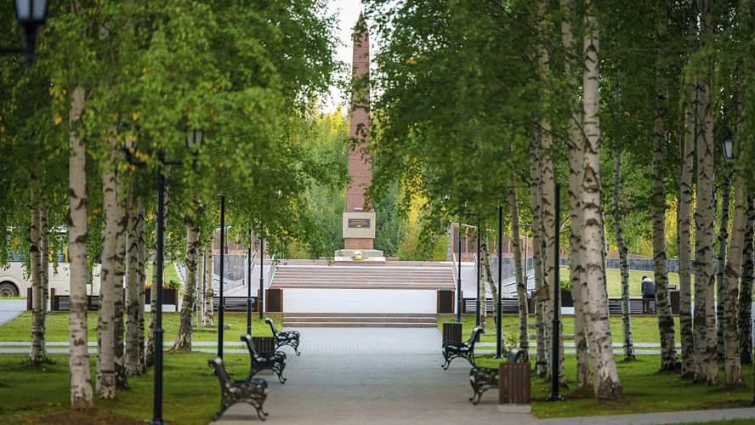
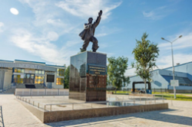
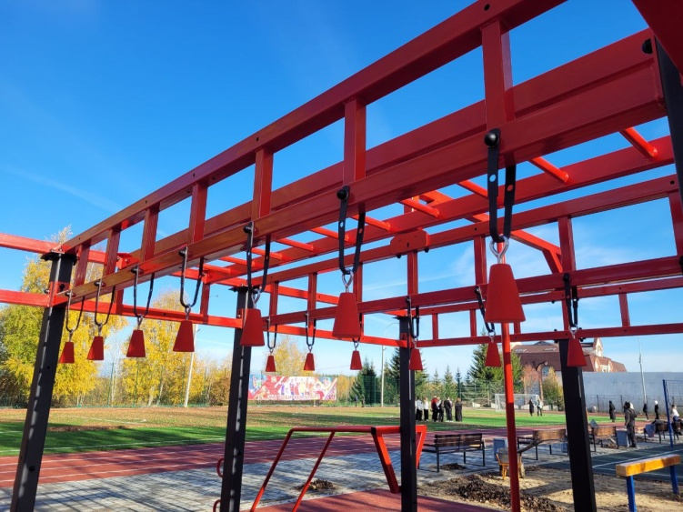
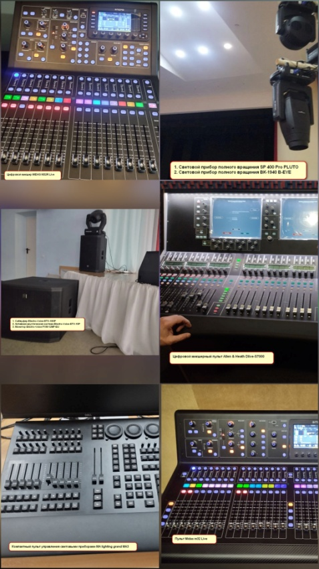
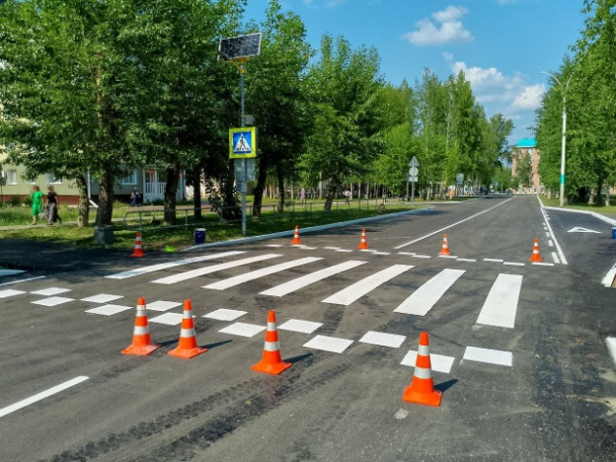
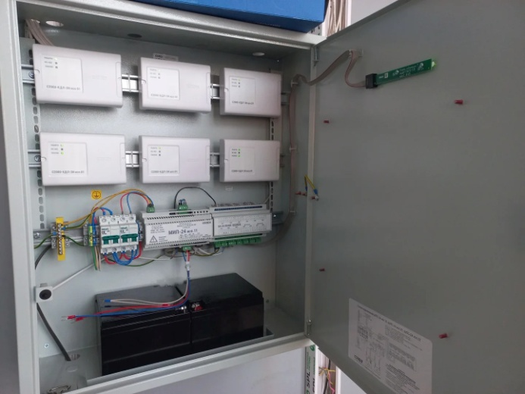
Оказана финансовая поддержка НК «ЛУКОЙЛ» в 2025 году в объеме 144,9 млн.рублей
Комплексное благоустройство территории «Историко-мемориальный комплекс» (2 этап)– 75,0 млн.руб.
Реставрация памятника «Первооткрывателям Западно-Сибирской нефти» -2,56 млн.руб.
Благоустройство стадиона МБОУ СОШ №6) -4,2 млн.руб.
Приобретение звукового оборудования – 34,745 млн.рублей
Капитальный ремонт МБОУ "Гимназия им. А.И.Яковлева" (ОПС) -3,8 млн.руб.
Кроме, того в рамках реализации соглашения профинансированы следующие мероприятия в сумме 6,9 млн.рублей, в том числе:
Строительство хозяйственного блока на территории храма Рождества Пресвятой Богородицы– 3,8 млн.рублей,
Проведение междугороднего турнира памяти С.Н.Урусова – 0,6 млн.рублей
Участие хоккейных команд в Первенстве Уральского , Сибирского и Приволжского Федеральных округов – 2,5 млн.рублей
Ремонт участка дороги ул.40-лет Победы (0,34 км) -17,653 млн.руб.

Slide 30
Реализация мероприятий, направленных на повышение оплаты труда в 2025 году
Работники учреждений культуры – 103 857,3 рублей
Педагогические работники доп.образования
– 113 024,2 рубля
Педагогические работники дошкольных организаций
– 103 454,6 рубля
Педагогические работники образовательных организаций
– 104 389,7 рублей
Категории работников, подпадающие под действие Указов Президента Российской Федерации
Прочие категории работников, не подпадающие под действие Указов Президента Российской Федерации
Индексация на 7,6% с 1 октября 2025 года
С 1 января 2024 года – 42 332,4 рубля
Рост на 16,6%
С 1 января 2025 года – 49 368,0 рублей
Минимальный размер оплаты труда (МРОТ) в ХМАО-Югре
Всего на повышение оплаты труда направлено
37,8 млн.рублей

Slide 31

Муниципальная программа «Развитие образования и молодежной политики в городе Урай»
Расходы на реализацию программы за 2025 год составили 2 876 775,1 тыс.рублей, в том числе:
1 999 474,9 | Дошкольное и общее образование
701 864,3 | Развитие современной инфраструктуры
69 929,2 | Дополнительное образование детей
43 717,5 | Обеспечение деятельности Управления образования администрации города Урай
307,2 | Развитие кадрового потенциала
28 014,6 | Летний отдых и оздоровление (за 2025 год охват детей 3 612 чел., выездной отдых -259 чел.)
31 694,2 | Молодежная политика
1 773,2 | Реализация дополнительной меры социальной поддержки обучающимся, относящимся к категории членов семей участников СВО, в виде ежемесячной денежной выплаты на проезд транспортом общего пользования
Оказание услуг в рамках реализации программы осуществляют:
5 дошкольных образовательных организаций
5 общеобразовательных организаций
1 учреждение дополнительного образования
МАУ «МЦ города Урай «Центр молодежных и гражданских инициатив» (МАУ МП «ЦМИГИ»)

Slide 32
Муниципальная программа «Развитие образования и молодежной политики в городе Урай»
Основные показатели результативности программы (степень достижения) за 2025 год
Доля детей в возрасте от 1 до 6 лет, получающих дошкольную образовательную услугу и (или) услугу по их
содержанию в муниципальных образовательных организациях, в общей численности детей в возрасте от 1 до 6 лет – 62,3% (92,1%)
1 830 чел. из 2 939 чел.
Доля обучающихся в муниципальных общеобразовательных организациях, занимающихся во вторую (третью) смену, в общей численности обучающихся в муниципальных общеобразовательных организациях – 14,3% (100,0%) всего обучается –
5 050 чел., во вторую смену - 722 чел.
Доля муниципальных общеобразовательных организаций, здания которых находятся в аварийном состоянии или требуют капитального ремонта, в общем числе муниципальных общеобразовательных организаций – 20% (100,0%) кап.ремонта требует МБОУ СОШ №12 , износ здания - 50%
Доля муниципальных дошкольных образовательных организаций, здания которых находятся в аварийном состоянии или требуют капитального ремонта, в общем числе муниципальных дошкольных образовательных организаций – 20% (100,0%) кап.ремонт требуется зданию Д/с №12 (мкр.2, дом 37)
Доля детей в возрасте от 5
до 18 лет, охваченных дополнительным образованием – 90,1% (100,8%)
7 828 чел. из
8 689 чел.
Расходы бюджета муниципального образования на общее образование в расчете на 1 обучающегося в муниципальных общеобразовательных организациях – 225,6 тыс.руб. (93,2%)
Доля детей и молодежи в возрасте от 7 до 35 лет, у которых выявлены выдающиеся способности и таланты – 0,92% (200,0%)
135 чел. из
14 614 чел.
Доля обучающихся
6-11 классов, охваченных комплексом профориентационных мероприятий в рамках Единой модели профориентации – 50,9% (118,4%)
1 178 чел. из 2 315 чел.
Доля педагогических работников общеобразовательных организаций, прошедших повышение квалификации, в том числе в центрах непрерывного повышения профессионального мастерства – 87,3% (106,5%)
317 педагогов из 363 чел.
Доля детей первой и второй групп здоровья в общей численности обучающихся в муниципальных общеобразовательн ых организациях – 69,1% (78,5%)
3492 чел. в 5050 обучающихся
Доля граждан, вовлеченных в добровольческую (волонтерскую) деятельность
– 38,1% (123%)
3 610 чел. из
9 365 чел.
Доля детей в возрасте от 14 до 18 лет, охваченных деятельностью молодежных трудовых отрядов – 8,4% (131,2%)
200 чел. из 2 365 чел.
Доля молодых семей,
в том числе молодых семей, имеющих детей, участвующих в мероприятиях в проектах и программах, направленных на патриотическое воспитание, в добровольческой и общественной деятельности – 40,1% (266,1%)
участие приняли 198 семей
Доля молодых людей, вовлеченных в мероприятия, направленные на профессиональное развитие – 36,8% (110,6%)
3 480 чел из
9 463 чел.
Доля молодых людей, участвующих в проектах и программах, направленных на патриотическое воспитание – 111% (158,4% ) участие приняло 10 505 чел.

Slide 33

Расходы бюджета на дошкольное образование за 2025 год составили 855 715,9 тыс.рублей
Численность детей, посещающих дошкольные образовательные
организации – 1988 чел.
177 146,5 | Расходы на обеспечение деятельности (оказание услуг) муниципальных учреждений
638 542,9 | Субвенция для обеспечения государственных гарантий на получение образования и осуществления переданных отдельных государственных полномочий в области образования
32 658,2 | Субвенция на выплату компенсации части родительской платы за присмотр и уход за детьми в образовательных организациях, реализующих образовательные программы дошкольного образования
1 545,8 | Реализация инициативного проекта «Узнай свою Родину», отобранного по результатам окружного конкурса
5 822,5 | Расходы на проведение мероприятий муниципальной программы
Расходы на 1 дошкольника в 2025 году составили 430,0 руб.

Slide 34

Расходы бюджета на общее образование и развитие современной инфраструктуры за 2025 год
составили 1 845 623,3 тыс.рублей
Численность обучающихся в общеобразовательных организациях – 5133 чел.
102 358,6 | Расходы на обеспечение деятельности (оказание услуг) муниципальных учреждений
852 005,3 | Субвенция для обеспечения государственных гарантий на получение образования и осуществления переданных отдельных государственных полномочий в области образования
617 069,5 | Региональный проект «Создание условий для обучения, отдыха и оздоровления детей и молодежи» (завершение строительства школы в мкр.1А и комплектование оборудованием новой школы)
69 395,0 | Региональный проект «Педагоги и наставники» (ежемесячное денежное вознаграждение за классное руководство педагогическим работникам государственных и муниципальных общеобразовательных организаций; проведение мероприятий по обеспечению деятельности советников директора по воспитанию и взаимодействию с детскими общественными объединениями в общеобразовательных организациях, обеспечение выплат ежемесячного денежного вознаграждения советникам директоров)
117 235,7 | Питание обучающихся
68 991,0 | Благоустройство территории МБОУ СОШ №6
220,0 | Реализация наказов избирателей депутатам Думы Ханты-Мансийского автономного округа - Югры
600,0 | Реализация наказов избирателей депутатам Думы города Урай
4 627,8 | Реализация мероприятий по содействию трудоустройству граждан
13 120,4 | Расходы на проведение мероприятий муниципальной программы
Расходы на 1 ученика в 2025 году составили 359,6 тыс.руб.

Slide 35

Общий объем расходов на питание обучающихся составил 117 235,7 тыс.рублей, в том числе:
73 563,1 | Субвенция на социальную поддержку отдельных категорий обучающихся в муниципальных общеобразовательных организациях, частных общеобразовательных организациях, осуществляющих образовательную деятельность по имеющим государственную аккредитацию основным общеобразовательным программам (питание детей из малоимущих семей, из многодетных семей, детей-сирот и детей, оставшихся без попечения родителей, обучающихся с ограниченными возможностями здоровья)
27 657,1 | Организация бесплатного горячего питания обучающихся, получающих начальное общее образование (1- 4 классы) в государственных и муниципальных образовательных организациях
16 015,5 | Питание обучающихся 5 -11 классов за счет средств местного бюджета
Расходы бюджета на дополнительное образование за 2025 год составили 69 929,2 тыс.рублей
41 188,5 | Расходы на обеспечение деятельности (оказание услуг) МБУ ДО «Центр дополнительного образования»
28 134,7 | Финансовое обеспечение сертификатов дополнительного образования по дополнительным общеразвивающим программам (проведено более 96 мероприятий с общим охватом 5760 человек)
328,0 | Реализация наказов избирателей депутатам Думы Ханты-Мансийского автономного округа - Югры
278,0 | Реализация мероприятий по содействию трудоустройству граждан

Slide 36

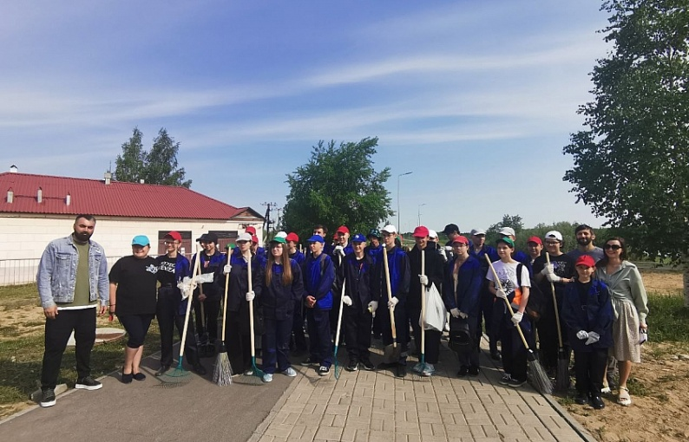
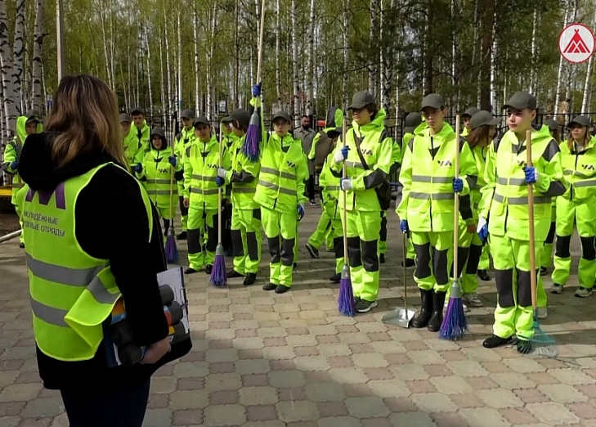
Расходы бюджета на молодежную политику за 2025 год составили 31 694,2 тыс.рублей
20 459,9 | Расходы на обеспечение деятельности (оказание услуг) МАУ «Центр молодежных и гражданских инициатив»
714,3 | Региональный проект «Россия – страна возможностей» (организация деятельности молодежных трудовых отрядов)
150,0 | Реализация наказов избирателей депутатам Думы Ханты-Мансийского автономного округа – Югры
6 482,9 | Реализация мероприятий по содействию трудоустройству граждан
3 887,1 | Расходы на проведение мероприятий муниципальной программы (более 140 мероприятий с общим охватом более 22 000 участников, фестиваль ко Дню молодежи «ЖАРА», образовательно-развлекательная игра «Гигамозг», фестиваль работающей молодёжи, цикл спортивных мероприятий на кубок главы города Урай (кибертурнир, турнир «STREET-WORKOUT» «Движение молодежи», турнир по самокатному спорту при участии чемпиона России Ильи Кузьминова)

Slide 37

Муниципальная программа «Культура города Урай»
Расходы на реализацию программы за 2025 год составили 348 612,2 тыс.рублей, в том числе:
220 048,3 | Расходы на обеспечение деятельности (оказание услуг) МАУ «Культура»
101 594,5 | Расходы на обеспечение деятельности (оказание услуг) МАУ «Детская школа искусств»
615,3 | Региональный проект «Сохранение культурного и исторического наследия» (развитие сферы культуры, государственная поддержка отрасли культуры)
21 381,5 | Расходы на проведение мероприятий муниципальной программы (проведение общегородских юбилейных, праздничных мероприятий)
482,0 | Реализация наказов избирателей депутатам Думы Ханты-Мансийского автономного округа – Югры
199,9 | Реализация наказов избирателей депутатам Думы города Урай
4 290,7 | Реализация мероприятий по содействию трудоустройству граждан
Основные показатели результативности программы (степень достижения) за 2025 год
Число посещений культурных мероприятий –
362 тыс.ед. (100,0%)
число посещений библиотек - 209 470; мероприятий учреждений культурно-досугового типа - 122 219;
музея - 25 578; мероприятий, проводимых ДШИ - 4 731
Уровень удовлетворенности населения услугами в сфере культуры – 97,3% (100,0%)

Slide 38

Муниципальная программа «Развитие физической культуры, спорта и туризма в городе Урай и укрепление здоровья граждан города Урай»
Расходы на реализацию программы за 2025 год составили 282 289,2 тыс.рублей, в том числе:
255 226,9 | Расходы на обеспечение деятельности (оказание услуг) МАУ СШ «Старт»
2 312,9 | Развитие сети спортивных объектов шаговой доступности
14 778,2 | Обеспечение физкультурно-спортивных организаций, осуществляющих подготовку спортивного резерва, спортивным оборудованием, экипировкой и инвентарем, мед.сопровождением тренировочного процесса, тренировочными сборами и обеспечению их участия в соревнованиях
8 567,3 | Расходы на проведение мероприятий муниципальной программы (организация и проведение городских физкультурных, спортивно-массовых мероприятий, юбилейных мероприятий)
1 273,9 | Реализация наказов избирателей депутатам Думы Ханты-Мансийского автономного округа - Югры
30,0 | Реализация наказов избирателей депутатам Думы города Урай
100,0 | Реализация мероприятий по содействию трудоустройству граждан

Slide 39
Муниципальная программа «Развитие физической культуры, спорта и туризма в городе Урай и укрепление здоровья граждан города Урай»
Основные показатели результативности программы (степень достижения) за 2025 год
Доля граждан, систематически занимающихся физической культурой и спортом –
74% (100,0%)
численность граждан, систематически занимающихся физической культурой и спортом, в возрасте от 18 до 79 лет – 22 278 чел.
Уровень обеспеченности граждан спортивными сооружениями, исходя из единовременной пропускной способности объектов спорта –
66% (103,4%)
Доля обучающихся, систематически занимающихся физической культурой и спортом, в общей численности обучающихся – 99,4% (100,0%) , численность обучающихся, систематически занимающихся физической культурой и спортом – 9 756 чел.
Численность туристов, размещенных в коллективных средствах размещения – 12 786 чел. (101,8%)
численность туристов составила 12 786 чел.
Количество туристических маршрутов – 10 ед. (100,0%)
Количество профилактических мероприятий по повышению уровня знаний о здоровом образе жизни граждан – 134 ед. (100,0%)
Доля граждан, принимающих участие в мероприятиях, мотивирующих ведение здорового образа жизни – 22% (100,0%)
9 076 чел. приняли участие в мероприятиях, мотивирующих ведение здорового образа жизни
Количество размещенных материалов, информаций в средствах массовой информации и в сети «Интернет» по реализации на территории города Урай мероприятий по профилактике заболеваний и формированию здорового образа жизни –
112 ед. (100,0%)

Slide 40

Муниципальная программа «Развитие гражданского общества на территории города Урай»
Расходы на реализацию программы за 2025 год составили 18 533,0 тыс.рублей, в том числе:
18 010,0 | Оказание финансовой поддержки социально ориентированным некоммерческим организациям посредством предоставления субсидий (грантов в форме субсидий)
523,0 | Предоставление субсидий ТОС на финансовое обеспечение затрат для осуществления ТОС самостоятельно и под свою ответственность собственных инициатив по вопросам местного значения
Основные показатели результативности программы (степень достижения) за 2025 год
Доля средств бюджета города Урай, выделяемых социально ориентированным некоммерческим организациям, в общем объеме средств бюджета города Урай, выделяемых через конкурентные процедуры – 1,8% (100,0%)
Количество форм непосредственного осуществления населением местного самоуправления и участие населения в осуществлении местного самоуправления и случаев их применения в городе Урай – 29 ед. (116,0%)
23 формы - публичные слушания, 6 форм - ТОС
Количество территориальных общественных самоуправлений, созданных на территории города Урай – 6 ед. (100,0%)

Slide 41

Муниципальная программа «Улучшение жилищных условий жителей, проживающих на территории муниципального образования город Урай»
Расходы на реализацию программы за 2025 год составили 366 432,9 тыс.рублей, в том числе:
126 235,0 | Региональный проект «Жилье» (мероприятия по переселению граждан из аварийного жилищного фонда)
214 158,9 | Реализация полномочий в области строительства и жилищных отношений (приобретение жилья, предоставление субсидии участникам СВО, членам их семей, состоящим на учете в качестве нуждающихся в жилых помещениях, предоставляемых по договорам социального найма, на приобретение (строительство) жилых помещений в собственность)
26 039,1 | Региональный проект «Содействие субъектам Российской Федерации в реализации полномочий по оказанию государственной поддержки гражданам в обеспечении жильем и оплате жилищно-коммунальных услуг» (реализация мероприятий по обеспечению жильем молодых семей)
Основные показатели результативности программы (степень достижения) за 2025 год
Количество квадратных метров расселенного аварийного жилищного фонда (нарастающим итогом) –
12,1 тыс. м2 (102,5%)
расселено 4 757 кв.м. аварийного жилого фонда
Доля населения, получившего жилые помещения и улучшившего жилищные условия в отчетном году, в общей численности населения, состоящего на учете в качестве нуждающихся в жилых помещениях – 39,2% (104,3%)
улучшили свои жилищные условия 221 семья, 486 человека

Slide 42

Муниципальная программа «Защита населения и территории от чрезвычайных ситуаций, совершенствование гражданской обороны и обеспечение первичных мер пожарной безопасности»
Расходы на реализацию программы за 2025 год составили 38 944,7 тыс.рублей, в том числе:
37 305,5 | Расходы на обеспечение деятельности МКУ «Единая дежурно-диспетчерская служба города Урай»
1 639,2 | Расходы на проведение мероприятий муниципальной программы (создание, замена резерва средств индивидуальной защиты, хранение материальных ресурсов для ликвидации последствий ЧС, ведение противопожарной пропаганды среди населения о соблюдении правил пож.безопасности, мероприятий, направленных на прокладку и содержание минерализованных полос и др.)
Основные показатели результативности программы (степень достижения) за 2025 год
Уровень оснащенности аварийноспасательного
формирования снаряжением, средствами индивидуальной защиты – 116 ед. (101,6%)
Доля пожаров в жилых домах в общем количестве
пожаров на территории города Урай – 50% (97,5%)
общее количество зарегистрированных пожаров - 44 ед., количество зарегистрированных пожаровв жилых домах - 22 ед.

Slide 43

Муниципальная программа «Охрана окружающей среды в границах города Урай»
Расходы на реализацию программы за 2025 год составили 9 974,8 тыс.рублей, в том числе:
9 974,8 | Санитарная очистка и ликвидация несанкционированных свалок на территории города Урай, в том числе:
232,6 | Поступления экологических платежей
Основные показатели результативности программы (степень достижения) за 2025 год
Площадь ликвидированных мест несанкционированного
размещения отходов в год – 6,05 га (100,7%)
ликвидировано 152 места несанкционированного размещения отходов
Доля населения, вовлеченного в эколого-просветительские и
природоохранные мероприятия, от общей численности населения города Урай – 56,4% (106,4%)

Slide 44

Муниципальная программа «Развитие транспортной системы города Урай»
Расходы на реализацию программы за 2025 год составили 253 968,9 тыс.рублей, в том числе:
186 637,4 | Приведение автомобильных дорог местного значения в нормативное состояние (выполнен ремонт автомобильных дорог: по ул. Северная, участок дороги по ул. Ленина (от ул. Шевченко до ул. Парковая), участок дороги по ул. Космонавтов (от ул. 50 лет ВЛКСМ до ул. Ивана Шестакова), участок дороги по ул. Шевченко (от ул. Нефтяников до ул. Космонавтов)
17 653,0 | Ремонт автомобильных дорог общего пользования и искусственных сооружений на них (ремонт участка дороги по ул.40 лет Победы (0,34 км))
4 400,9 | Содержание объекта «Реконструкция объездной автомобильной дороги г.Урай. Искусственные сооружения. Наружные инженерные сети»
34 272,0 | На организацию транспортного обслуживания населения, направленного на выполнение работ, связанных с осуществлением регулярных перевозок пассажиров и багажа автомобильным транспортом на территории города Урай на сезонных (дачных) и городских автобусных маршрутах круглогодичного действия, в том числе на городском автобусном маршруте №1 «Аэропорт-УЭС»
9 895,0 | На предоставление субсидии из средств местного бюджета на частичное возмещение затрат в связи с организацией проезда населения и юридических лиц через реку Конда
1 110,6 | Расходы на проведение мероприятий муниципальной программы (обеспечение функционирования и развития систем видеонаблюдения с целью повышения безопасности дорожного движения, обследование дорожно-уличной сети)
Основные показатели результативности программы (степень достижения) за 2025 год
Протяженность сети автомобильных дорог общего пользования с твердым и переходным типами покрытия – 70,6 км (101,0%)
Доля зарегистрированных ДТП на 1000 человек населения – 5,6 ед. (100,0%)

Slide 45
Информация об источниках формирования и направлениях использования средств муниципального дорожного фонда города Урай в 2025 году, тыс.рублей
Федеральный закон от 03.12.2012 № 244-ФЗ «О внесении изменений в Бюджетный кодекс Российской Федерации»
Муниципальный дорожный фонд города Урай создан в соответствии с решением Думы города Урай от 27.09.2012 № 80 (ред. от 20.09.2023)
Источники формирования муниципального дорожного фонда города Урай:
Акцизы
Транспортный налог
Поступления платы в счет сумм возмещение вреда, причиняемого автомобильным дорогам местного значения тяжеловесными транспортными средствами
Субсидии на финансовое обеспечение дорожной деятельности в отношении автомобильных дорог местного значения
Динамика поступлений доходной части за 2023-2025 годы
Направления расходования средств
муниципального дорожного фонда города Урай:
Капитальный ремонт и ремонт городских дорог
(ул. Северная, участок дороги по ул. Ленина
(от ул. Шевченко до ул. Парковая),
участок дороги по ул. Космонавтов
(от ул. 50 лет ВЛКСМ до ул. Ивана Шестакова),
участок дороги по ул. Шевченко
(от ул. Нефтяников до ул. Космонавтов)
-179,7 млн.руб.
Содержание дорог общего пользования местного значения
-33,6 млн.руб.
Динамика расходов средств дорожного фонда за 2023-2025 годы

Slide 46
Муниципальная программа «Укрепление межнационального и межконфессионального согласия, профилактика экстремизма на территории города Урай»
Расходы на реализацию программы за 2025 год составили 842,7 тыс.рублей, в том числе:
842,7 | Расходы на проведение мероприятий, направленных на решение задач в городе, связанных с гармонизацией межэтнических, межконфессиональных отношений, содействием социальной и культурной адаптации иностранных граждан (мигрантов), а также на сведение к минимуму условий для проявлений экстремизма на территории города Урай
Основные показатели результативности программы (степень достижения) за 2025 год
Доля граждан, положительно оценивающих состояние межнациональных отношений –
95,0% (105,0%)
Доля граждан, положительно оценивающих состояние межконфессиональных отношений –
100,0% (100,9%)

Slide 47

Муниципальная программа «Профилактика правонарушений на территории города Урай»
Расходы на реализацию программы за 2025 год составили 8 228,3 тыс.рублей, в том числе:
145,0 | На создание условий для деятельности народных дружин
3 529,4 | На оказание услуг по модернизации, обслуживанию, развитию системы видеонаблюдения «Безопасный город»
384,0 | На оказание услуг по техническому сопровождению системы звукового обеспечения
3 139,4 | Приобретение нежилого помещения для нужд городского округа Урай ХМАО – Югры
1 030,5 | На оказание услуг по организации трансляции видеоизображения с камер видеонаблюдения, расположенных на территории города Урай, в региональную систему видеонаблюдения АПК «Безопасный город» и оказание услуг по предоставлению облачного видеонаблюдения для объектов расположенных на территории города в целях развития системы видеонаблюдения «Безопасный город»
Основные показатели результативности программы (степень достижения) за 2025 год
Доля административных правонарушений, посягающих на общественный порядок и общественную безопасность, выявленных с участием народных дружинников в общем количестве таких правонарушений –
16,9% (97,7%)
70 из 415 выявленных правонарушений
Уровень преступности (число зарегистрированных преступлений на 10 тыс. человек населения) – 155,1% (102,3%)
зарегистрировано 640 преступлений
Уровень преступности на улицах и в общественных местах (число зарегистрированных преступлений на 10 тыс. населения) – 334,5% (97,5%)
зарегистрировано 138 преступлений
Общая заболеваемость наркоманией и обращаемость лиц, употребляющих наркотики с вредными последствиями
(на 10 тыс. человек населения) – 8,7% (102,2%)
на учете БУ ХМАО-Югры "Советская ПНД" состоят с диагнозом "Наркомания" - 22 чел., с диагнозом "потребление наркотиков с вредными последствиями" – 14 чел.
Уровень первичной заболеваемости пагубным употреблением ненаркотических психоактивных веществ среди несовершеннолетних (на 10 тыс. человек населения) – 0,9% (100%) на учет в БУ ХМАО-Югры "Советская ПНД" поставлен 1 чел. в возрасте от 0 до 17 лет (вкл-но), впервые в жизни с установленным диагнозом "пагубное употребление ненаркотических психоактивных веществ", числ-ть населения от 0 до 17 лет (вкл-но) – 11 052 чел.
Доля обучающихся образовательных организаций, охваченных мероприятиями, направленными на профилактику терроризма, с 6 по 11 классы –
100,0% (100,8%)
численность обучающихся образовательных организаций с 6 по 11 кл.- 2 569 чел.

Slide 48

Муниципальная программа «Развитие малого и среднего предпринимательства, потребительского рынка и сельскохозяйственных товаропроизводителей города Урай»
Расходы на реализацию программы за 2025 год составили 70 028,2 тыс.рублей, в том числе:
64 859,2 | Средства субвенции на поддержку животноводства сельхозтоваропроизводителям
100,0 | На предоставление субсидий в целях возмещения затрат сельскохозяйственным товаропроизводителям
4 170,4 | Региональный проект «Малое и среднее предпринимательство и поддержка индивидуальной предпринимательской инициативы» (финансовая поддержка 22 субъектам малого и среднего предпринимательства и обеспечение благоприятных условий ведения предпринимательской деятельности, включая социальное предпринимательство)
898,6 | Расходы на развитие потребительского рынка (проведение ярмарок выходного дня, ремонт торговых лотков для уличной торговли, поставка столов для торговых палаток, оказание услуги по организации участия товаропроизводителей г. Урая в окружной выставке-ярмарке "Товары земли Югорской" в г. Ханты-Мансийске, поощрение победителей городского конкурса "Предприниматель года")

Slide 49
Муниципальная программа «Развитие малого и среднего предпринимательства, потребительского рынка и сельскохозяйственных товаропроизводителей города Урай»
Основные показатели результативности программы (степень достижения) за 2025 год
Число субъектов малого и среднего предпринимательства в расчете на 10 тыс. человек населения –
311,7 ед. (104,1%)
число субъектов МСП –
1 288 ед.
Доля среднесписочной численности работников (без внешних совместителей) малых и средних предприятий в среднесписочной численности работников (без внешних совместителей) всех предприятий и организаций–
38,5% (101,3%) среднесписочная численность работников МСП - 2 135 чел.
Численность занятых в сфере малого и среднего предпринимательства, включая индивидуальных предпринимателей и самозанятых – 6,02 тыс.чел. (102,2%),
число работников микро и малых предприятий (юр. лиц) - 1044 чел., число ИП - 1 091 чел., число налогоплатильщиков на профессиональный доход - 3 881 чел.
Доля сданных в аренду субъектам малого и среднего предпринимательства, организациям, образующим инфраструктуру поддержки субъектов малого и среднего предпринимательства, и самозанятым гражданам объектов недвижимого имущества, включенных в перечень муниципального имущества, предназначенный для поддержки субъектов малого и среднего предпринимательства и самозанятых граждан в общем количестве объектов недвижимого имущества, включенных в указанный перечень – 84,4%(100,0%)
переданное в аренду имущество – 27 ед.
Увеличение количества объектов имущества в перечне муниципального имущества, предназначенном для поддержки субъектов малого и среднего предпринимательства и самозанятых граждан– 13,2% (100,0%)
кол-во объектов имущества на н.г. - 53 ед., на к.г. - 60 ед.
Обеспеченность населения стационарными и нестационарными торговыми объектами – 223 ед. (100,0%)
Увеличение объема валового надоя молока к уровню базового года –
1,03% (100,0%)
по итогам года валовое производство молока составило 2 286,8 тонн (данные АО "Агроника")
Увеличение производства (реализации) молока и молокопродуктов (в пересчете на молоко) к уровню базового года – 14,1% (100,0%)
по итогам года производство (реализация) молока и молокопродуктов (в пересчете на молоко) составило 3 012,7 тонн (данные АО "Агроника ")

Slide 50

Муниципальная программа «Информационное общество – Урай»
Расходы на реализацию программы за 2025 год составили 21 849,0 тыс.рублей, в том числе:
16 746,3 | Расходы на обеспечение деятельности (оказание услуг) МБУ Газета «Знамя»
3 134,4 | Реализация мероприятий программы в области информатизации, информационной безопасности
1 968,3 | На проведение информационных мероприятий
Основные показатели результативности программы за 2025 год
Доля расходов на закупку и (или) аренду отечественного программного обеспечения и платформ от общих расходов на закупку или аренду программного обеспечения – 100%
Средний срок простоя государственных и муниципальных систем в результате компьютерных атак– 0 (100%)
Количество информационных материалов о деятельности ОМСУ в теле- и радио эфирах – 649 шт. (100%)
Количество публикаций о деятельности ОМСУ и социально-экономических преобразованиях в муниципальном образовании в печатном и сетевом издании газеты «Знамя»– 537 шт.(100%)

Slide 51

Муниципальная программа «Формирование комфортной городской среды города Урай»
Расходы на реализацию программы за 2025 год составили 78 514,9 тыс.рублей, в том числе:
48 906,7 | Реализация программ формирования комфортной городской среды в рамках регионального проекта «Формирование комфортной городской среды» национального проекта «Инфраструктура для жизни»(благоустроительные работы "Пешеходная зона в микрорайоне 1А (вдоль территории новой школы)")
5 802,9 | Реализация мероприятий по благоустройству дворовых и общественных территорий (в рамках финансовой поддержки НК «ЛУКОЙЛ» Комплексное благоустройство территории «Историко –мемориальный комплекс» (1 этап)
15 825,6 | Реализация мероприятий программы (в том числе «Благоустройство зоны захоронения с установкой мемориала памяти на кладбище №4»)
7 979,7 | Выполнение работ по обустройству и содержанию снежных городков, работ по монтажу, демонтажу новогодней иллюминации
Основные показатели результативности программы за 2025 год
Доля граждан, принявших участие в решении вопросов развития городской среды, от общего количества граждан в возрасте от 14 лет, проживающих в муниципальном образовании, на территории которого реализуется проект по созданию комфортной городской среды – 44,6%
Количество благоустроенных дворовых территорий (нарастающим итогом) – 60 ед.(100%)
Количество благоустроенных общественных территорий (нарастающим итогом) – 50 ед.(100%)

Slide 52

Муниципальная программа «Обеспечение градостроительной деятельности на территории города Урай»
Расходы на реализацию программы за 2025 год составили 109 893,3 тыс.рублей, в том числе:
28 218,6 | Расходы на обеспечение деятельности МКУ «Управление градостроительства, землепользования и природопользования города Урай»
32 621,9 | Расходы на обеспечение деятельности МКУ «Управление капитального строительства администрации города Урай»
2 262,3 | Реализация полномочий в области градостроительной деятельности, строительства и жилищных отношений (реализация мероприятий по градостроительной деятельности)
1 400,0 | Инженерные сети и проезды ИЖС
45 390,5 | Строительство систем инженерной инфраструктуры в целях обеспечения инженерной подготовки земельных участков для ЖС, работы и мероприятия по землеустройству, подготовке и предоставлению земельных участков
Основные показатели результативности программы за 2025 год
Площадь земельных участков, предоставленных для строительства, в расчете на 10 тыс. человек населения – всего – 3,9 га (102,6%)
Объем жилищного строительства, ежегодно – 30,05тыс.кв.м.(100%)
Земельные участки, представленные для жилищного строительства, индивидуального строительства и КРТ в целях жилищного строительства – 0,5 га (100%)

Slide 53

Муниципальная программа «Управление муниципальными финансами в городе Урай»
Расходы на реализацию программы за 2025 год составили 37 674 ,3 тыс.рублей, в том числе:
Основные показатели результативности программы за 2022 год:
Объем муниципального долга к общему объему доходов бюджета города Урай (без учета объемов безвозмездных поступлений)– 0% (100,0%)
Доля расходов на обслуживание муниципального долга в общем объеме расходов бюджета города Урай (без учета субвенций) – 0,0% (100,0%)
Доля налоговых и неналоговых доходов местного бюджета (за исключением поступлений налоговых доходов по дополнительным нормативам отчислений) в общем объеме собственных доходов бюджета муниципального образования (без учета субвенций) – 34,0% (100,6%)

Slide 54

Муниципальная программа «Совершенствование и развитие муниципального управления в городе Урай»
тыс.рублей | Расходы на реализацию программы за 2025 год составили 584 650,6 тыс.рублей, в том числе:
11 422,8 | Управление и распоряжение муниципальным имуществом
778,1 | Организация повышения профессионального уровня работников органов местного самоуправления города Урай, председателя Думы города Урай (обучено 75 муниципальных служащих администрации и органов администрации города Урай)
572 449,7 | Обеспечение деятельности органов местного самоуправления города Урай, муниципальных учреждений и предоставление гарантий муниципальным служащим, в том числе:
47 742,7 | Текущее содержание МКУ «Центр бухгалтерского учета города Урай»
174 305,9 | Текущее содержание МКУ «Управление материально-технического обеспечения г.Урай»
19 749,5 | Реализация полномочий исполнительно-распорядительным органом (администрацией города Урай) в соответствии с Федеральным законом от 06.10.2003 №131-ФЗ и исполнение переданных государственных полномочий органами местного самоуправления
310 197,7 | Обеспечение деятельности органов местного самоуправления, муниципальных учреждений, в отношении которых часть функций и полномочий исполняет администрация города Урай
14 925,2 | Обеспечение исполнения гарантий, предоставляемых муниципальным служащим по выплате пенсии за выслугу лет (56 получателей)
5 528,7 | Содействие улучшению положения на рынке труда не занятых трудовой деятельностью и безработных граждан
Основные показатели результативности программы за 2025 год:
Доля неиспользуемого недвижимого имущества в общем количестве недвижимого имущества муниципального образования городской округ Урай Ханты-Мансийского автономного округа – Югры -0% (100,0%)
Доля работников ОМС города Урай и лиц, замещающих муниципальные должности в городе Урай, повысивших профессиональный уровень – 34,25 % (100,1%)
Доля работников органов местного самоуправления города Урай и лиц, замещающих муниципальные должности в городе Урай, повысивших профессиональный уровень -34,25% (100,1%)
Доля неиспользуемого недвижимого имущества в общем количестве недвижимого имущества муниципального образования городской округ Урай Ханты-Мансийского автономного округа – Югры – 0% (100%)

Slide 55

Муниципальная программа «Развитие жилищно-коммунального комплекса
и повышение энергетической эффективности в городе Урай»
Муниципальная программа «Развитие жилищно-коммунального комплекса
и повышение энергетической эффективности в городе Урай» на 2019 - 2030 годы
тыс.рублей | Расходы на реализацию программы за 2025 год составили 520 732,3 тыс.рублей, в том числе:
140 020,7 | Организация содержания дорожного хозяйства
4 838,8 | Организация содержания мест захоронения и оказание ритуальных услуг
4 081,4 | Организация ремонта муниципального жилищного фонда
110 665,1 | Организация содержания объектов благоустройства
39 141,2 | Организация электроснабжения уличного освещения
3 664,0 | Осуществление переданного отдельного государственного полномочия по организации мероприятий при осуществлении деятельности по обращению с животными без владельцев
2 923,4 | Предоставление субсидий на возмещение недополученных доходов организациям, осуществляющим реализацию населению сжиженного газа по розничным ценам
24 964,6 | Обеспечение деятельности МКУ «УЖКХ г. Урай»
5 595,0 | Снос аварийных многоквартирных жилых домов
7 379,6 | Оплата взносов на капитальный ремонт общего имущества в многоквартирных домах (за жилые помещения, являющиеся муниципальной собственностью в многоквартирных домах)
159 255,3 | Капитальный ремонт коммунальной инфраструктуры города Урай
400,0 | Выполнение работ по актуализации схем теплоснабжения, водоснабжения и водоотведения
977,7 | Приспособление по решению органа местного самоуправления жилых помещений и общего имущества в многоквартирных домах с учетом потребностей инвалидов
90,0 | Разработка топливно-энергетического баланса
16 732,7 | Услуги по приему поверхностных сточных вод

Slide 56
Муниципальная программа «Развитие жилищно-коммунального комплекса
и повышение энергетической эффективности в городе Урай»
Основные показатели результативности программы за 2025 год:
Удовлетворенность граждан качеством жилищно-коммунальных услуг -86,1% (100,0%)
Удовлетворенность населения благоустроенностью общественных мест граждан качеством жилищно-коммунальных услуг -86,3% (100,0%)

Slide 57
Непрограммные направления деятельности
На реализацию непрограммных направлений деятельности в 2025 году направлено 68 564,9 тыс.рублей, в том числе:
17 551,1 | Обеспечение деятельности Думы города Урай
13 932,6 | Обеспечение деятельности Контрольно-счетной палаты города Урай
36 361,2 | Направлено из резервного фонда администрации города Урай для оплаты расходов по решениям суда, на поставку продуктовых наборов для граждан, призванных на военную службу, осуществление единовременных денежных выплат в размере по 150,0 тыс.рублей гражданам, заключившим контракты о прохождении военной службы, единовременных денежных выплат в размере 200,0 тыс.рублей, оказавшим содействие в привлечении граждан к заключению контракта о прохождении военной службы, закупка услуг по продвижению сайта «хмао-контракт.рф», а так же на оказание услуг по вскрытию, дезинфекции и утилизации цинковых гробов
720,0 | Поощрение мобилизационных групп городского округа Урай (средства выделены из резервного фонда Правительства ХМАО-Югры)
Доля непрограммных направлений деятельности в общем объеме расходов бюджета города составила 1,2%

Slide 58
Наказы избирателей депутатам Думы г.Урай реализованные в 2025 году , тыс.рублей
Наказы избирателей | Сумма
ВСЕГО, в том числе: | 3 760,6
Образование организация и проведение учебно-тренировочных парашютных прыжков услуги по погружению с аквалангом организация полетов в аэродинамической трубе оплата инструкторских курсов оплата проезда, проживания и участия в УТС по погружению с аквалангом в «открытой» воде обучающихся кадетского корпуса | 600,0
Физическая культура и спорт приобретение комплекта игровой формы для женской сборной команды города Урай по волейболу | 30,0
Культура приобретение монитора – 1 шт., МФУ лазерные -3 шт. и кабеля к оборудованию) поставка коммутатора в КИЦ для объединения в сеть отдельных пользователей | 199,8
Благоустройство выполнение работ по изготовлению беседки (территория нового стационара БУ ХМАО-Югры «Урайская городская больница») выполнение работ по монтажу беседки выполнение работ по благоустройству дворовой территории в районе ж/ 55-57 мкр.3 (обустройство стоянки для автомобилей и тротуаров, установка скамеек) выполнение работ по благоустройству объекта «Благоустройство дворовой территории в районе ж.д. 50-51 мкр. 2» (обустройство стоянки для автомобилей и тротуаров, установка скамеек) | 2 930,8

Slide 59
Наказы избирателей депутатам Думы ХМАО-ЮГРЫ, реализованные в 2025 году, тыс.рублей
Наказы избирателей | Сумма
ВСЕГО, в том числе: | 2 454,0
Образование организация и проведение спортивно-патриотического мероприятия «Гонка мужества памяти выпускника кадетского корпуса И.А. Свиридова» приобретение мебели, оформление интерьера Муниципального бюджетного учреждения дополнительного образования «Центр дополнительного образования» приобретение экипировки для отделения Всероссийского общественного движения «Волонтеры Победы» | 698,0
Физическая культура и спорт проведение XVI открытого межрегионального турнира по боксу, посвященного Дню Победы в ВОВ 1941–1945 годов, приобретение спортивных костюмов для отделения бокса, приобретение спортивного инвентаря для секции пауэрлифтинга, компьютерной техники и комплектующих к ней, приобретение спортивных матов, беговой дорожки приобретение спортивной формы для отделения гандбола | 1 274,0
Культура проведение открытого городского фестиваля-конкурса детского и юношеского творчества «Моя Россия» в киноконцертном цирковом комплексе «Юность Шаима» организацию и проведение фестивалей и конкурсов в культурно-досуговом центре «Нефтяник» мебель для КЦК «Нефтяник» сплит-система, оргтехника | 482,0

Slide 60
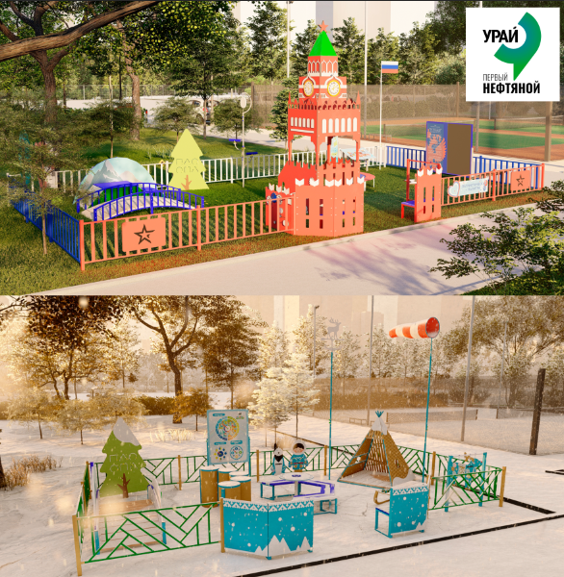
Реализация проекта инициативного бюджетирования на территории города Урай в 2025 году, отобранного по результатам регионального конкурса
Стоимость проекта: 1 545,8 тыс.рублей, в том числе:
Бюджет ХМАО 1 082,0 тыс.рублей
Бюджет МО - 384 ,9 тыс.рублей
Бюджет физ.лица (инициативные платежи) – 78,8 тыс.рублей
Цель проекта:
Привлекательное и безопасное пространство для детей дошкольного и младшего школьного возраста, способствующее усвоению знаний, расширению кругозора по истории, природному и культурному многообразию нашей страны и Ханты-Мансийского автономного округа–Югры
Задачи проекта:
Приобретение и установка тематических прогулочных площадок, информационная кампания с целью привлечения целевой аудитории на созданные тематические площадки, разработка методических рекомендаций по работе с ними
Полученный результат:
Приобретены две игровых площадки - площадка "Патриотическая" и площадка «Загадочный север».
Созданы условия для проведения мероприятий с детьми дошкольного и младшего школьного возраста патриотической направленности во время прогулок. Повышен интерес у детей к вопросам истории, культуры нашей страны, родного края.

Slide 61
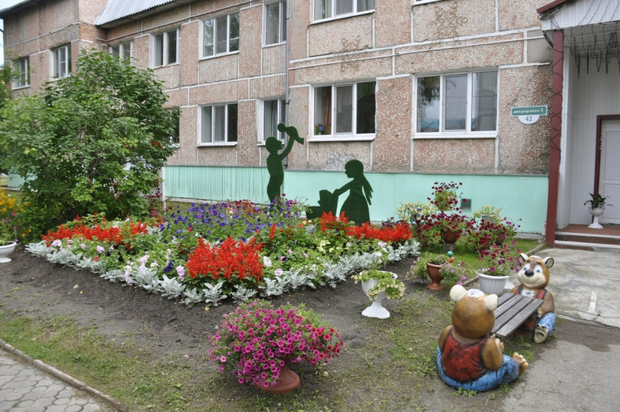
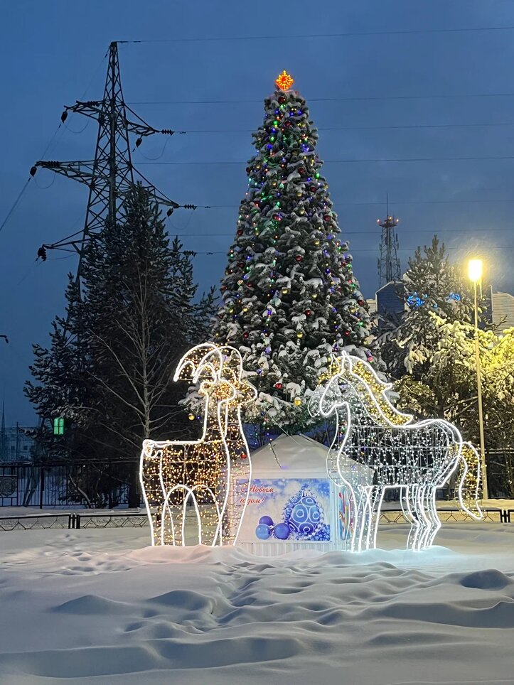
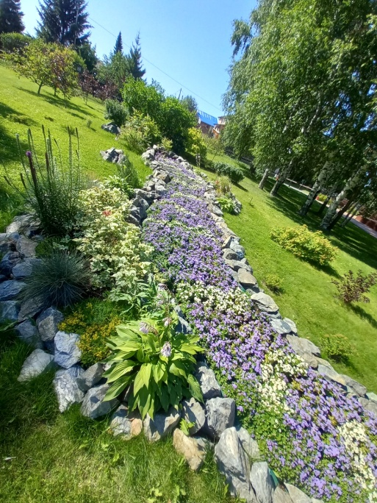
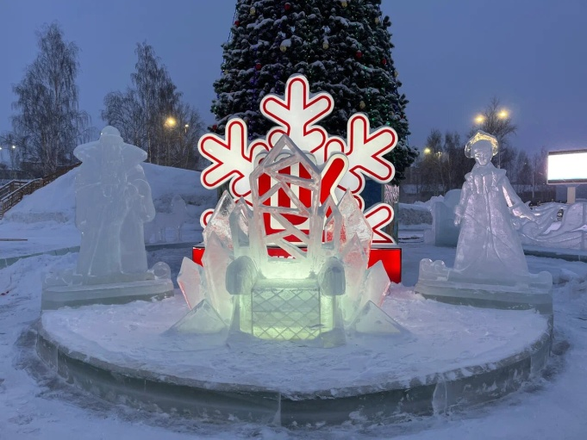
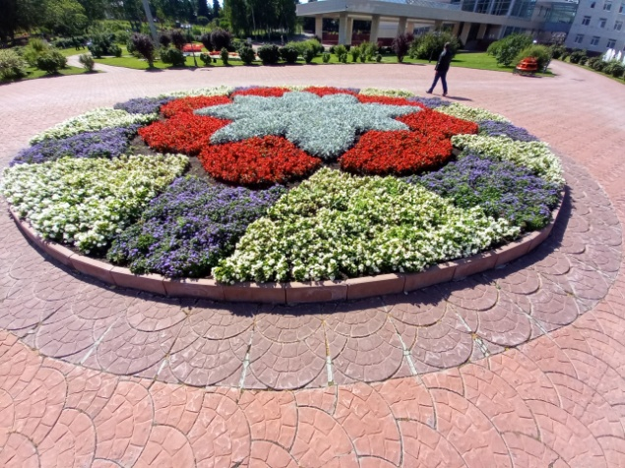
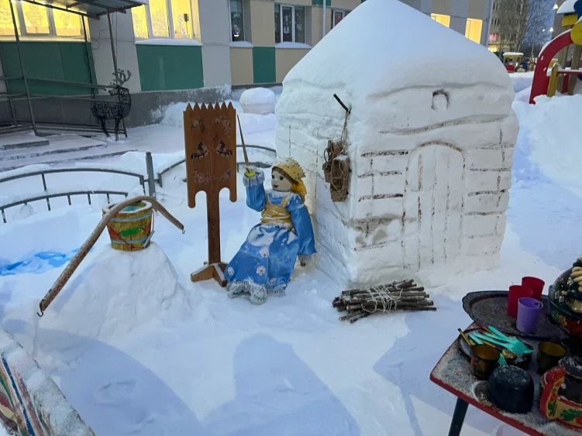
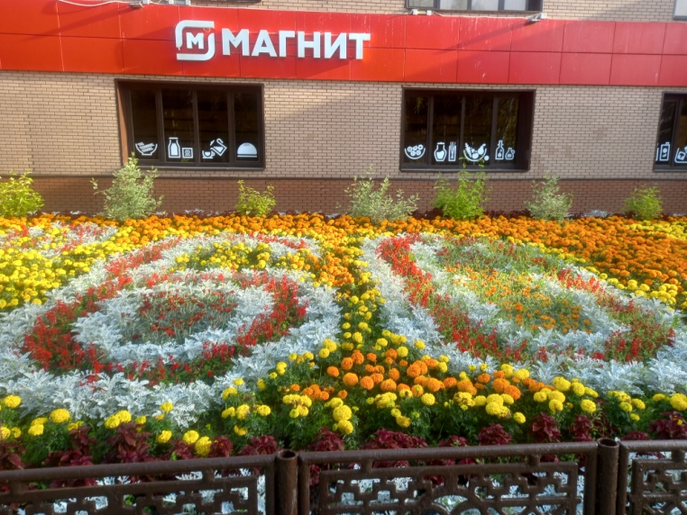
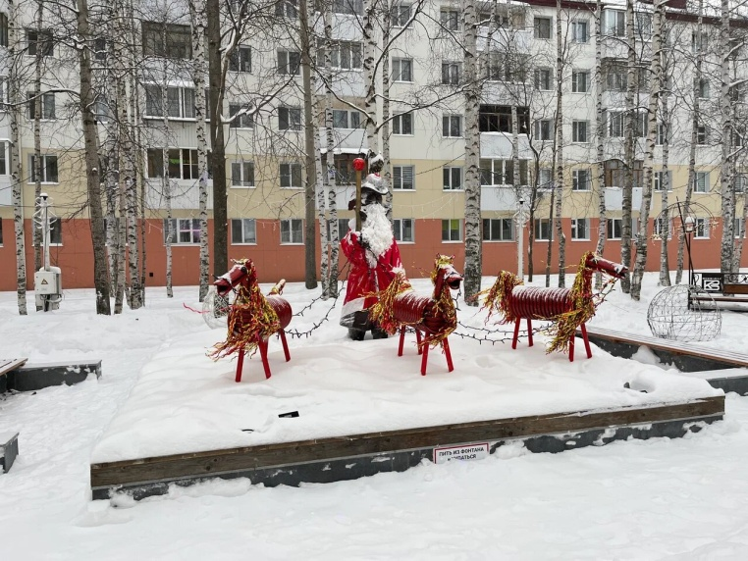
«ЦВЕТОЧНАЯ ПАЛИТРА», «ЗИМНЯЯ ФАНТАЗИЯ»
«Зимняя фантазия»
«Цветочная палитра»
Всего на реализацию проектов в 2025 году было направлено 330,7 тыс.рублей

Slide 62
Информация по предоставлению субсидий юридическим лицам за 2025 год
Предоставлено субсидий юридическим лицам, индивидуальным предпринимателям, физическим лицам - производителям товаров, работ и услуг в 2025 году из средств бюджета в сумме 83 690,2 тыс. рублей
Наименование субсидии
Субсидии на частичное возмещение затрат по транспортному обслуживанию населения и юридических лиц при переправлении через грузовую и пассажирскую переправы, организованные через реку Конда в летний и зимний периоды | 8 874,4
. Субъектам малого и среднего предпринимательства, сельскохозяйственным товаропроизводителям, на поддержу и развитие малых форм хозяйствования предоставляемые в рамках муниципальной программы «Развитие малого и среднего предпринимательства, потребительского рынка и сельскохозяйственных товаропроизводителей города Урай» | 39 036,7
Субсидии на возмещение недополученных доходов организациям, осуществляющим реализацию населению сжиженного газа по розничным ценам | 2 328,4
Субсидии в целях финансового обеспечения (возмещения) исполнения государственного (муниципального) социального заказа на оказание государственных (муниципальных) услуг в социальной сфере по направлению деятельности «реализация дополнительных общеразвивающих программ для детей» | 1 988,5

Slide 63
Информация по предоставлению субсидий юридическим лицам за 2025 год
Предоставлено субсидий юридическим лицам, индивидуальным предпринимателям, физическим лицам - производителям товаров, работ и услуг в 2025 году из средств бюджета в сумме 81 933,4 тыс. рублей
Наименование субсидии
Субсидии на частичное возмещение затрат по транспортному обслуживанию населения и юридических лиц при переправлении через грузовую и пассажирскую переправы, организованные через реку Конда в летний и зимний периоды | 9 895,0
. Субъектам малого и среднего предпринимательства, сельскохозяйственным товаропроизводителям, на поддержу и развитие малых форм хозяйствования предоставляемые в рамках муниципальной программы «Развитие малого и среднего предпринимательства, потребительского рынка и сельскохозяйственных товаропроизводителей города Урай» | 69 115,0
Субсидии на возмещение недополученных доходов организациям, осуществляющим реализацию населению сжиженного газа по розничным ценам | 2 923,4

Slide 64
На поддержку СОНКО из бюджета города в 2025 году направлено 26 828,2 тыс.рублей
Наименование | Сумма, тыс.рублей
Муниципальная программа «Муниципальная программа «Развитие гражданского общества на территории города Урай» | 18 010,1
предоставление услуг (работ) в социальной сфере (4 НКО) | 3 037,2
СОНО (гранты) (10 НКО) | 14 972,9
Муниципальная программа «Развитие образования города Урай» (сертификаты ПФДО - 6 НКО, лагерь- 4 НКО) | 8 818,1

Slide 65
КАЧЕСТВО УПРАВЛЕНИЯ МУНИЦИПАЛЬНЫМИ ФИНАНСАМИ
Сведения об объеме муниципального долга городского округа Урай на 01.01.2026
Вид долгового обязательства | Объем муниципального долга |  | Утверждено на 2025 год
 |  |  | Первоначально |  | Уточнено
 | на 1 января 2025 года | на 1 января 2026 года | Решение Думы города Урай от 29.11.2024 №81 |  | Решение Думы города Урай от 19.12.2025 №109 | Решение Думы города Урай от 19.12.2025 №109
 |  |  | Верхний предел муниципального долга на 1 января 2025 года | Предельный объем муниципального долга | Верхний предел муниципального долга на 1 января 2026 года | Предельный объем муниципального долга
1 | 2 | 3 | 4 | 5 | 6 | 7
Привлечение кредитов от кредитных организаций бюджетами городских округов в валюте Российской Федерации | 0,0 | 0,0 | 124 932,7 | 1 249 327,1 | 183 036,1 | 1 490 947,8
Общая сумма муниципального долга | 0,0 | 0,0 | 124 932,7 | 1 249 327,1 | 183 036,1 | 1 490 947,8
В сфере управления муниципальным долгом деятельность муниципалитета была направлена на проведение взвешенной долговой политики. Итогом реализации данной задачи явилось отсутствие долговых обязательств муниципального образования на конец отчетного года

Slide 66
Качество управления муниципальными финансами
Городской округ Урай находится в группе городов и районов с высоким качеством управления муниципальными финансами
Сводная оценка города Урай в целом по ХМАО
Рейтинг муниципального образования городской округ Урай по результатам оценки качества организации и осуществления бюджетного процесса за 2022-2024 годы
за 2023 год | за 2024 год
6 место | 4 место
Грантовая поддержка МО г.Урай за 2025 год в сумме 26 131,1 тыс.рублей
6 000,0
20 131,1
Дотация на поощрение достижения высоких показателей качества организации и осуществления бюджетного процесса
Дотация для стимулирования роста налогового потенциала и качества планирования доходов

Slide 67

Подготовлено Комитетом по финансам администрации города Урай
Адрес: микрорайон 2, дом 60, город Урай, Тюменская область, Ханты-Мансийский автономный округ – Югра, 628285
E-mail: komfin@uray.ru
Председатель комитета – Хусаинова Ирина Валериевна,
тел.: (34676) 2-33-56 (доб.111)
Начальник бюджетного управления комитета по финансам –
Зорина Лариса Васильевна , тел.: (34676) 2-33-18 (доб.113)
E-mail: ZorinaLV@uray.ru
Начальник отдела сводного бюджетного планирования
бюджетного управления
Щепелина Светлана Евгеньевна, тел.: (34676) 2-33-18 (доб.114)
E-mail: ShepelinaSE@uray.ru

